Slide 1

PROGRAMA DE DESARROLLO RURAL DE ARAGÓN 2014-2020
PRODUCCIÓN DE CORDEROS LIBRES DE ANTIBIÓTICOS.
GCP2017-0006
2017-2018-2019
Cofinanciado 80% Unión Europea 20% Gobierno de Aragón
Fondo Europeo Agrícola de Desarrollo Rural: Europa invierte en Zonas Rurales

Slide 2



BENEFICIARIOS:
COLABORA:

Slide 3
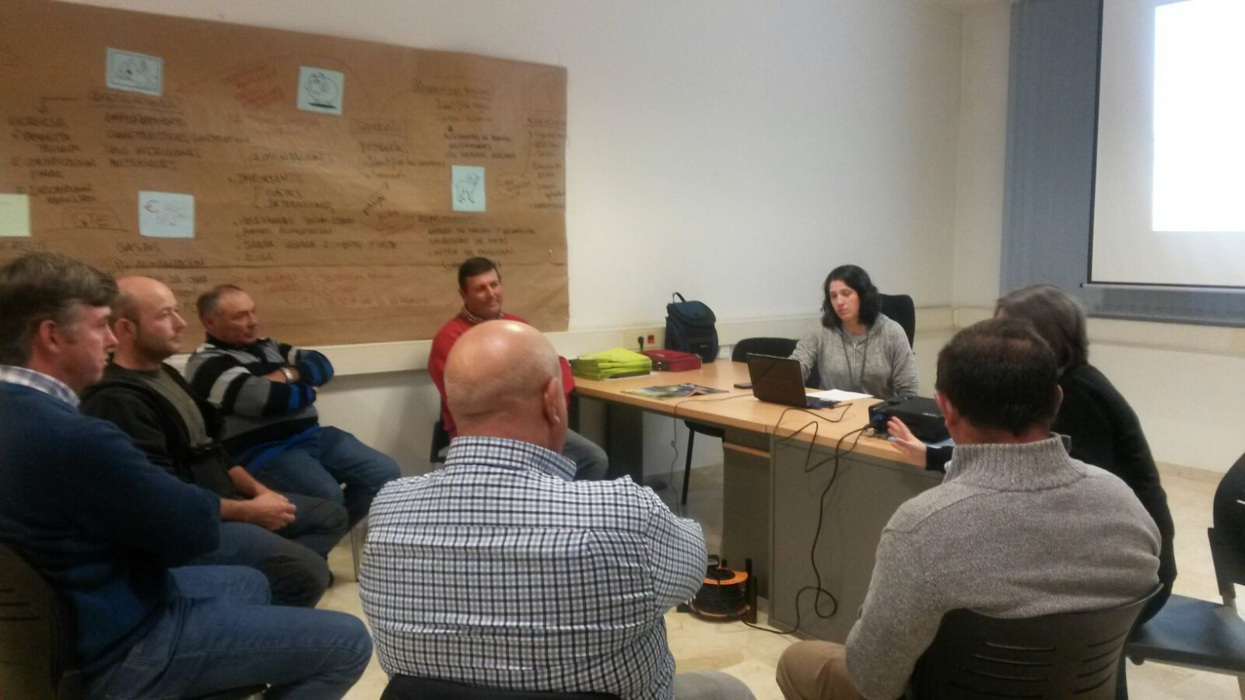
Reunión de ganaderos revisando los objetivos y acciones del proyecto ( Mayo 2019)

Slide 4
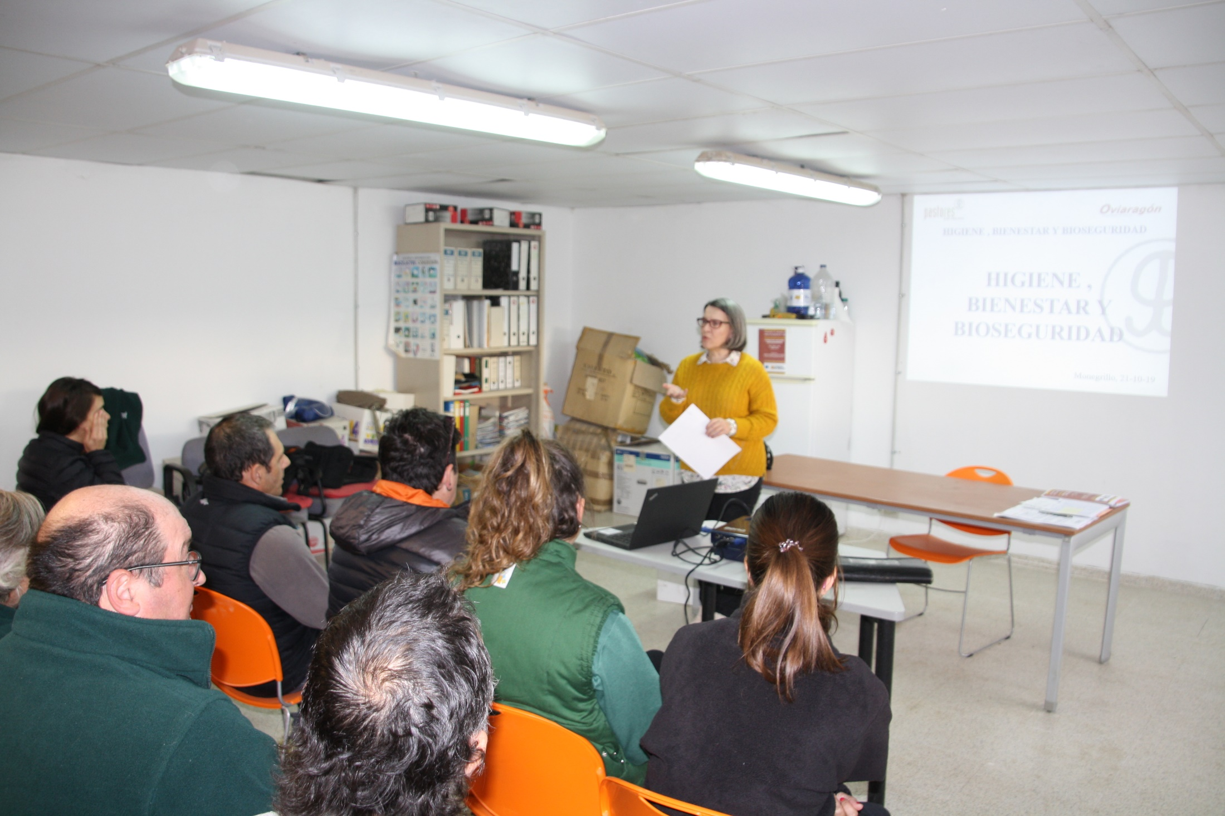
Reunión de técnicos revisando los objetivos y acciones del proyecto ( Octubre 2019)

Slide 5
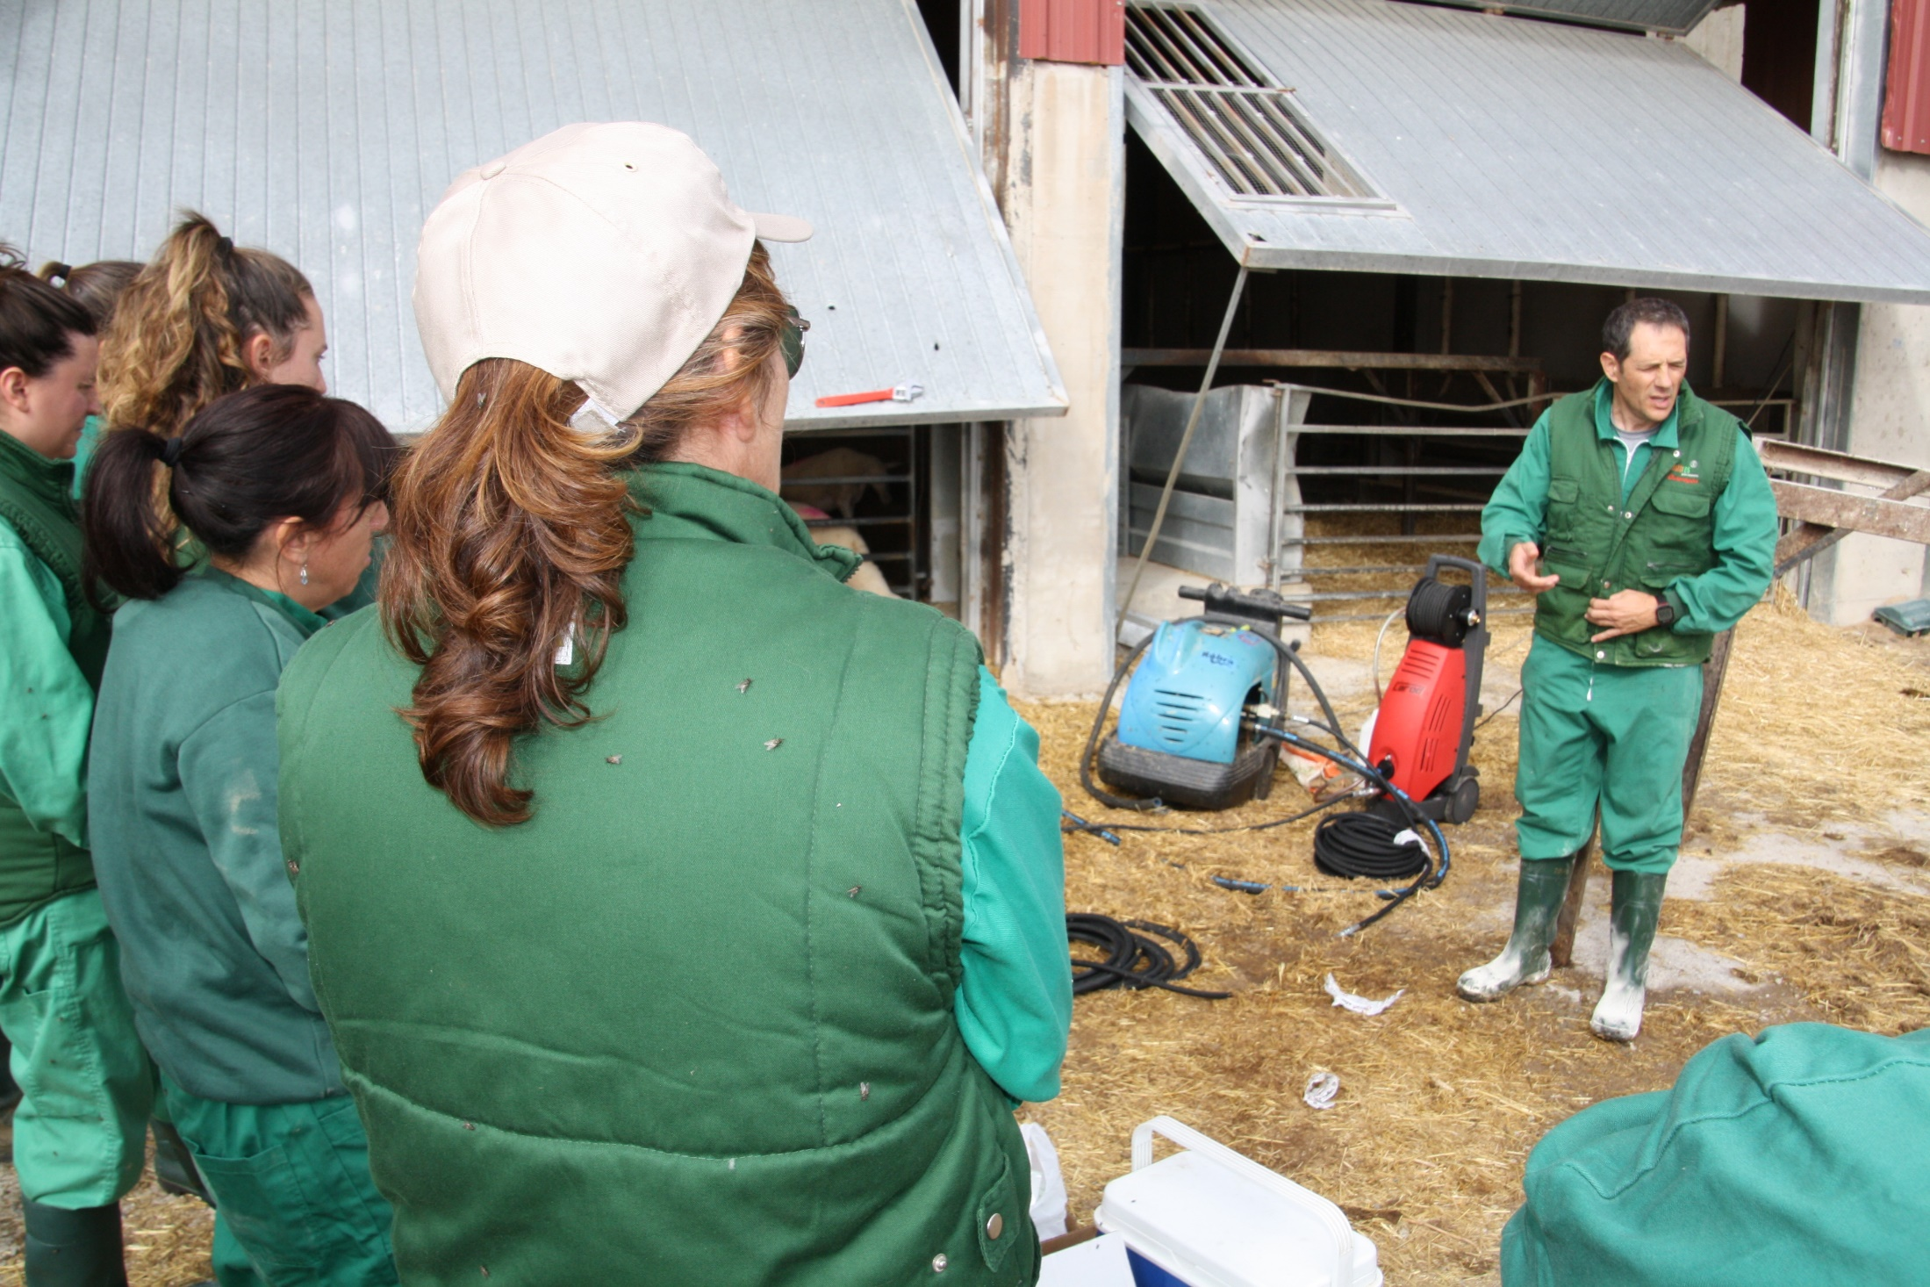
Jornada formativa de higiene y desinfección de explotaciones ( Octubre 2019)

Slide 6
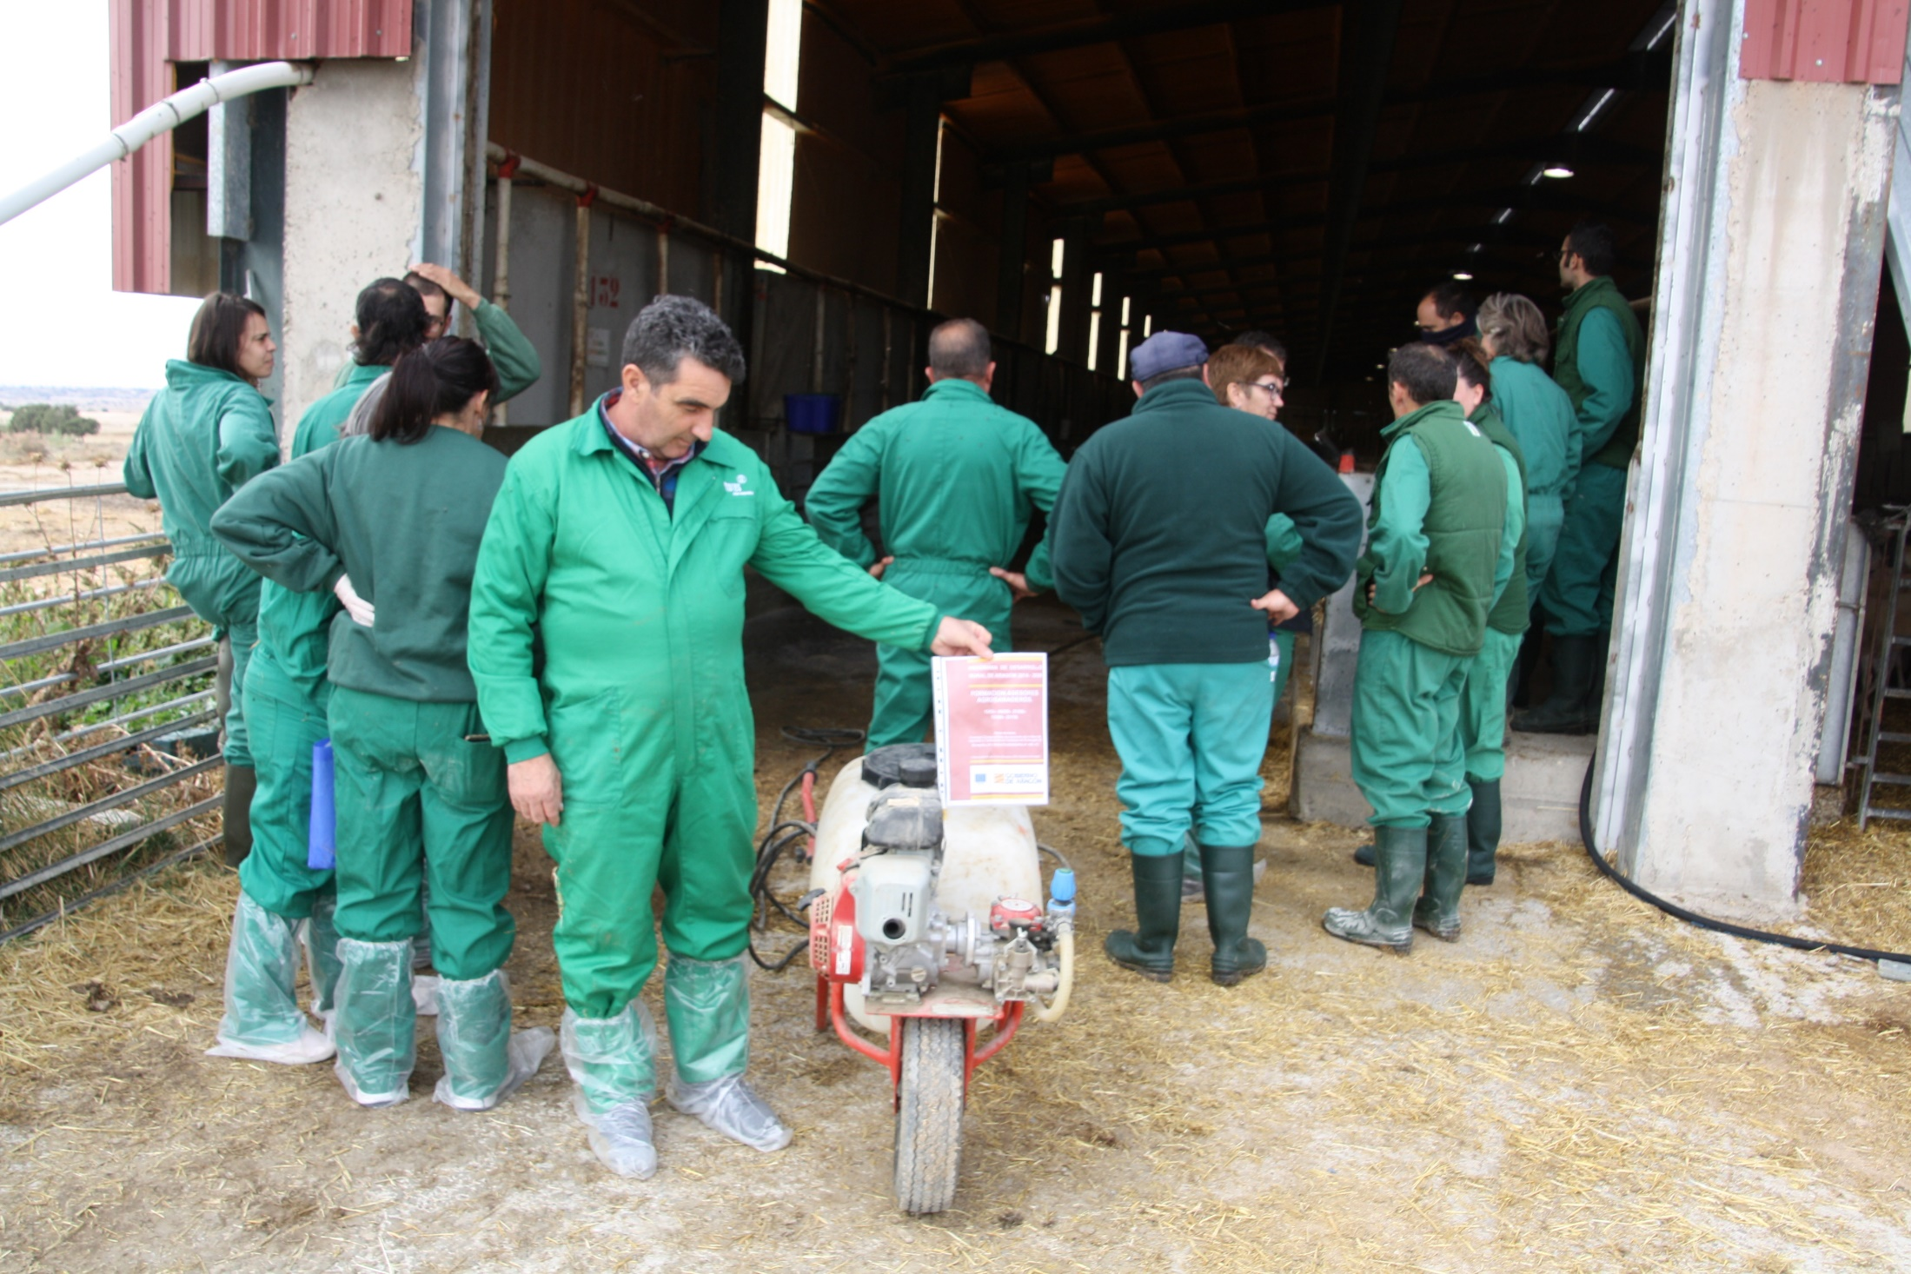
Jornada formativa de higiene y desinfección de explotaciones ( Octubre 2019)

Slide 7
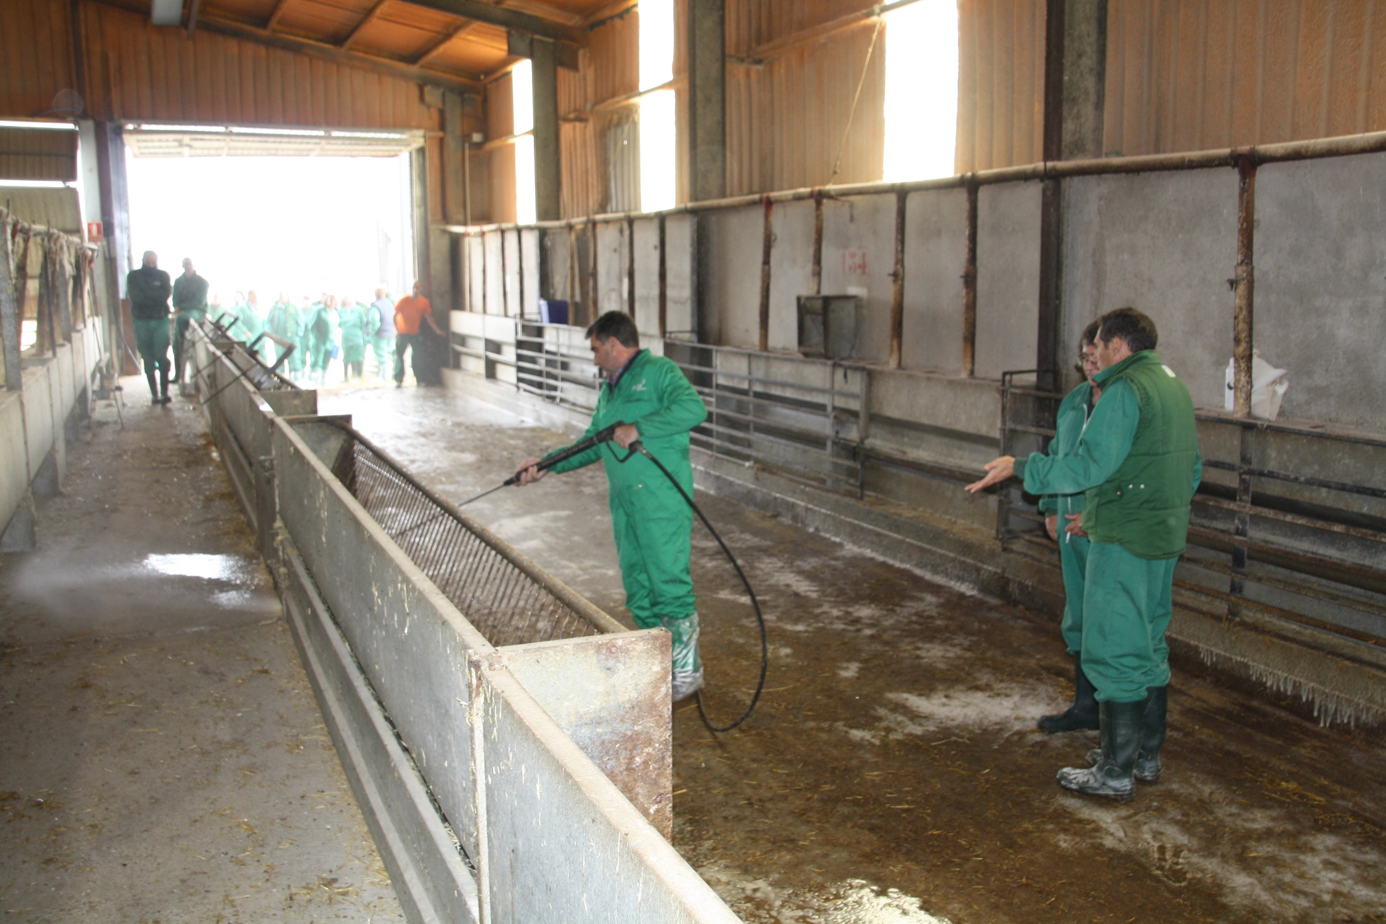
Jornada higiene y desinfección de explotaciones ( Octubre 2019)

Slide 8
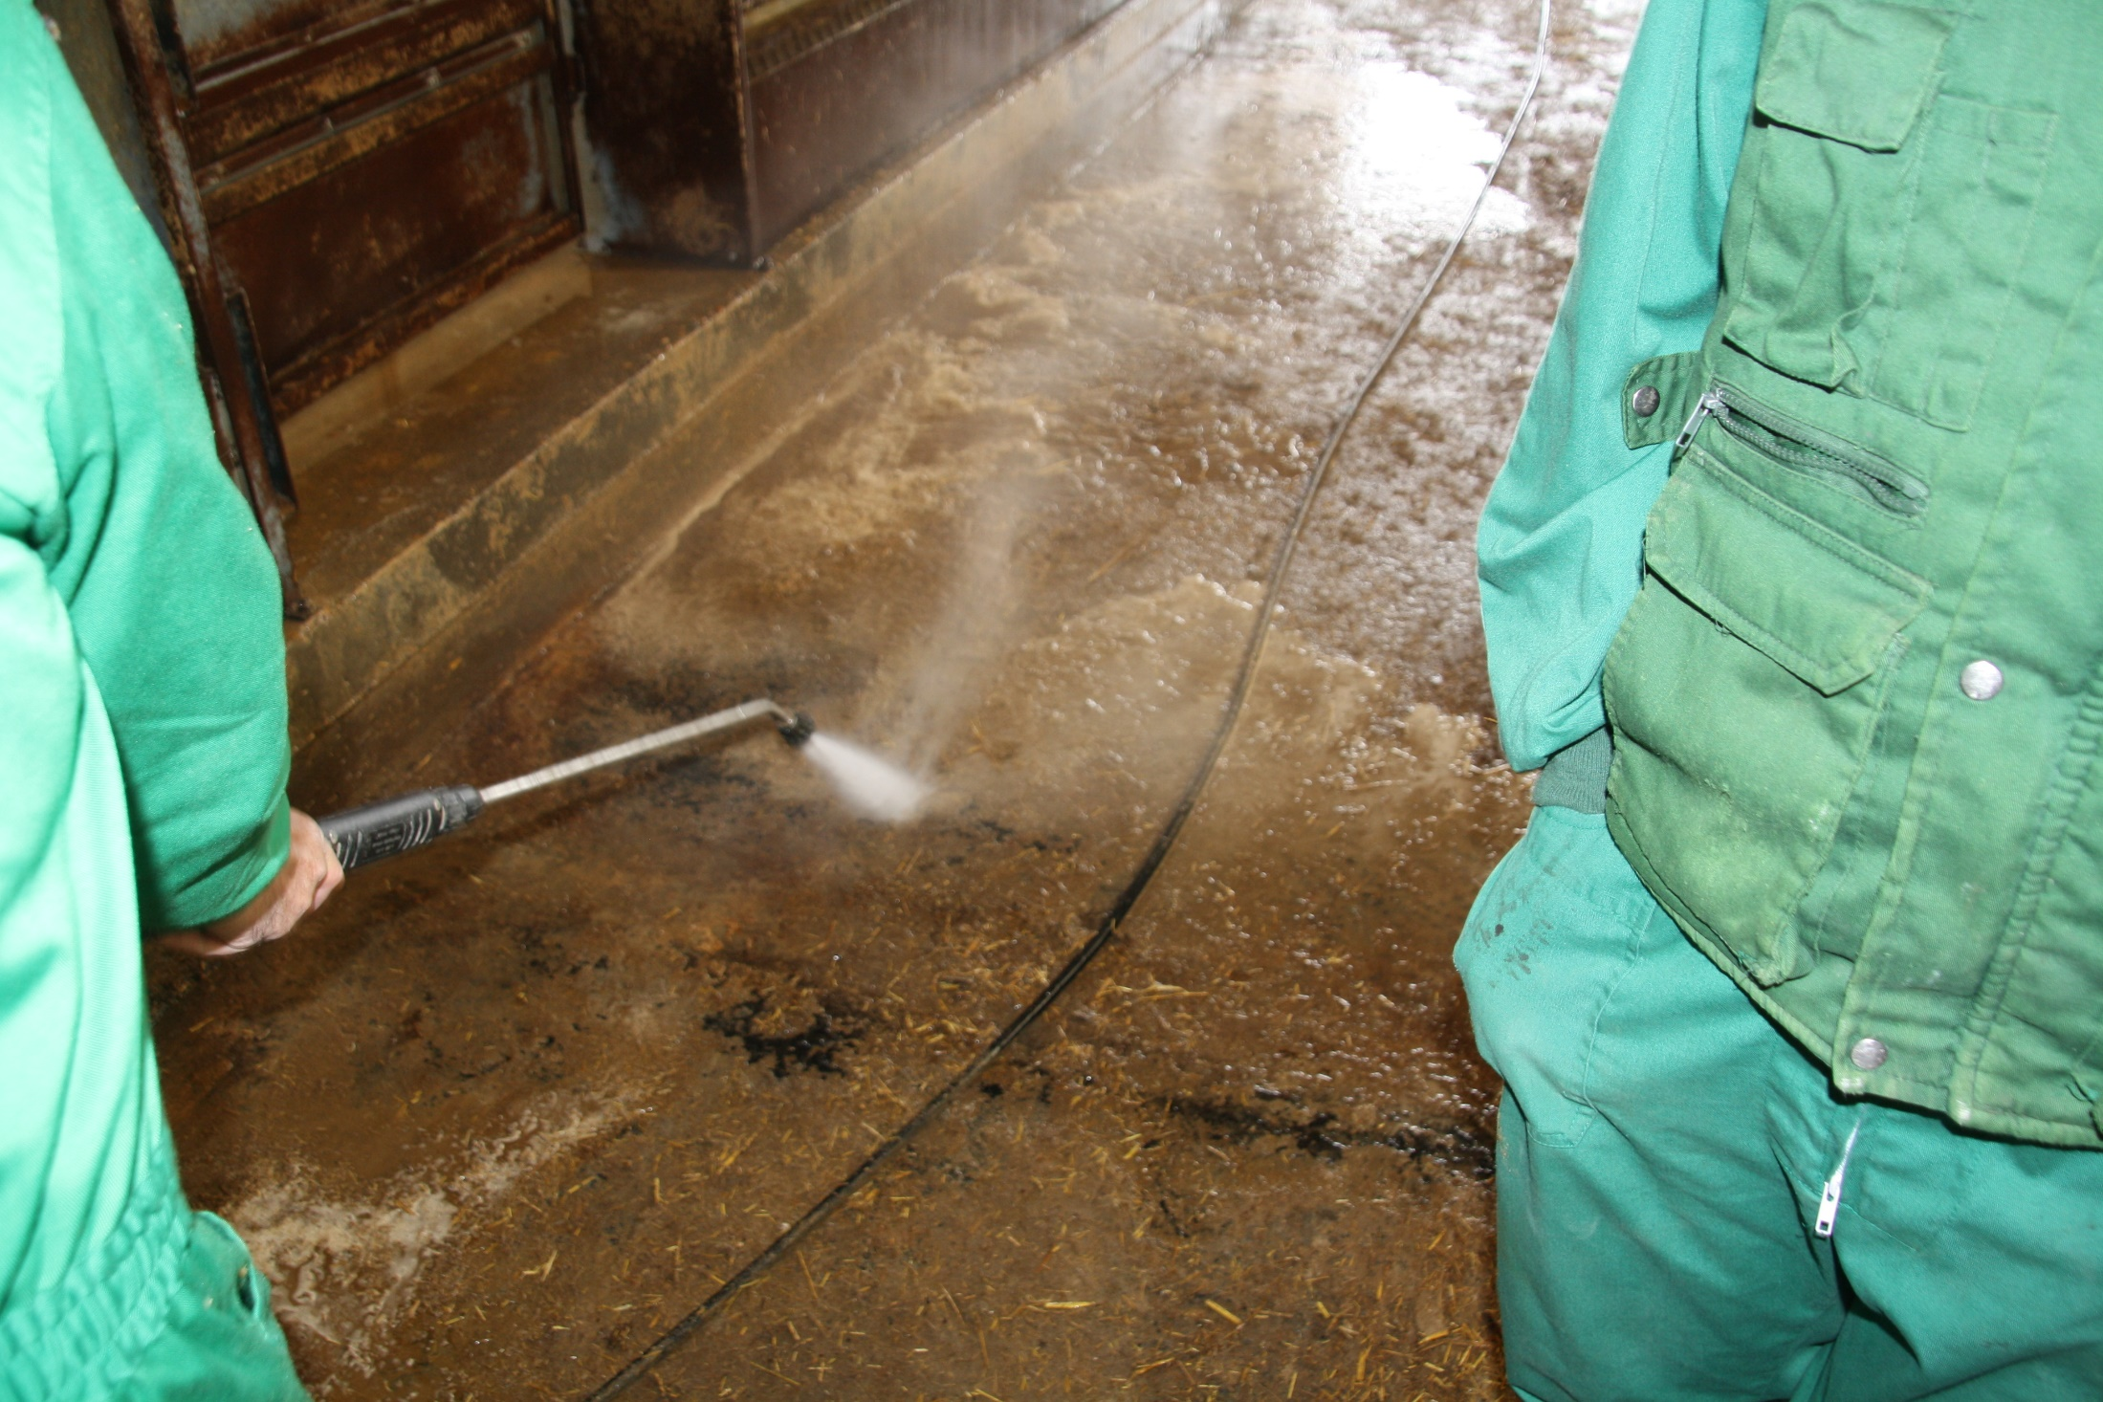
Jornada higiene y desinfección de explotaciones ( Octubre 2019). Detalle de la limpieza con alta presión

Slide 9
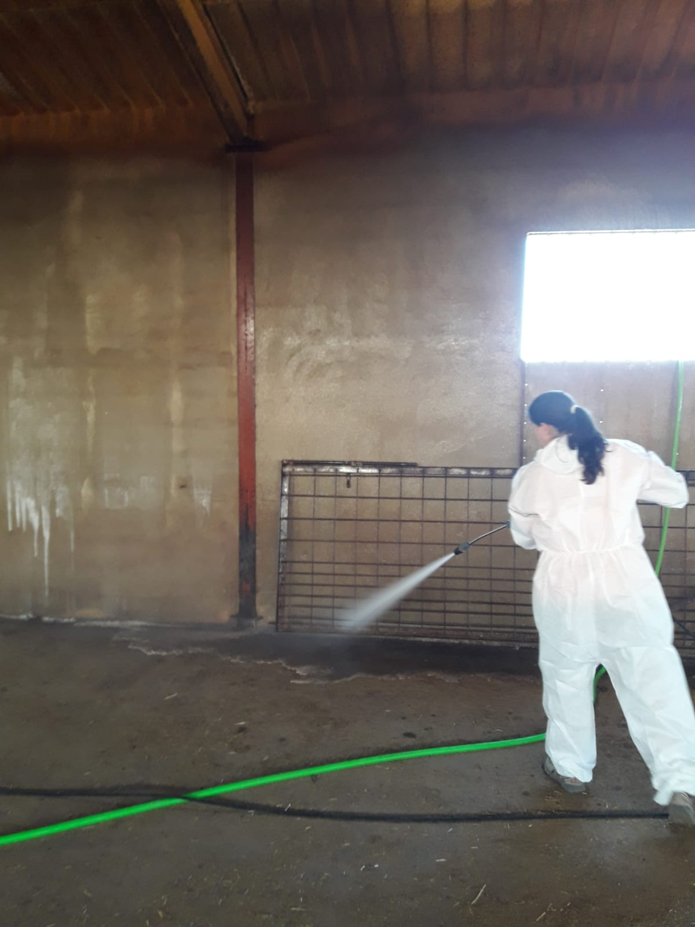
Jornada higiene y desinfección de explotaciones con ganadero ( Agosto 2019)

Slide 10
Jornada higiene y desinfección de explotaciones. Detergente para la limpieza previa (Octubre 2019)

Slide 11
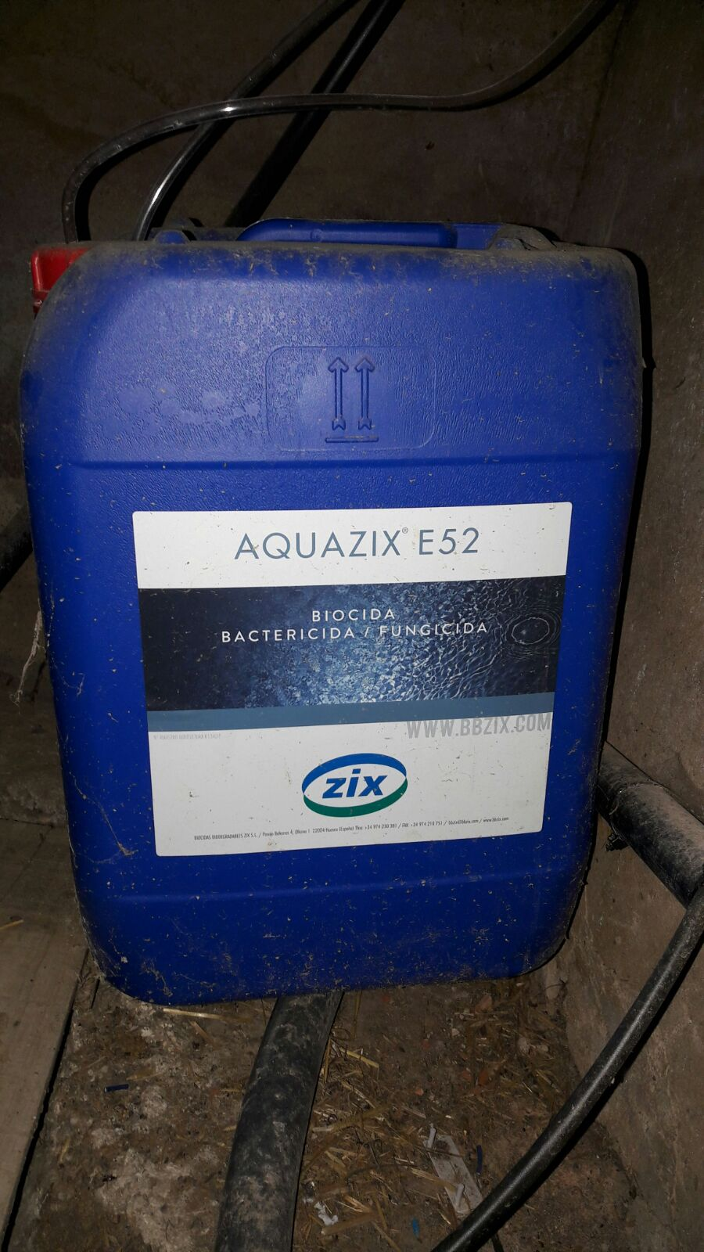
Jornada higiene y desinfección de explotaciones. Desinfectante de uso posterior (Octubre 2019)

Slide 12
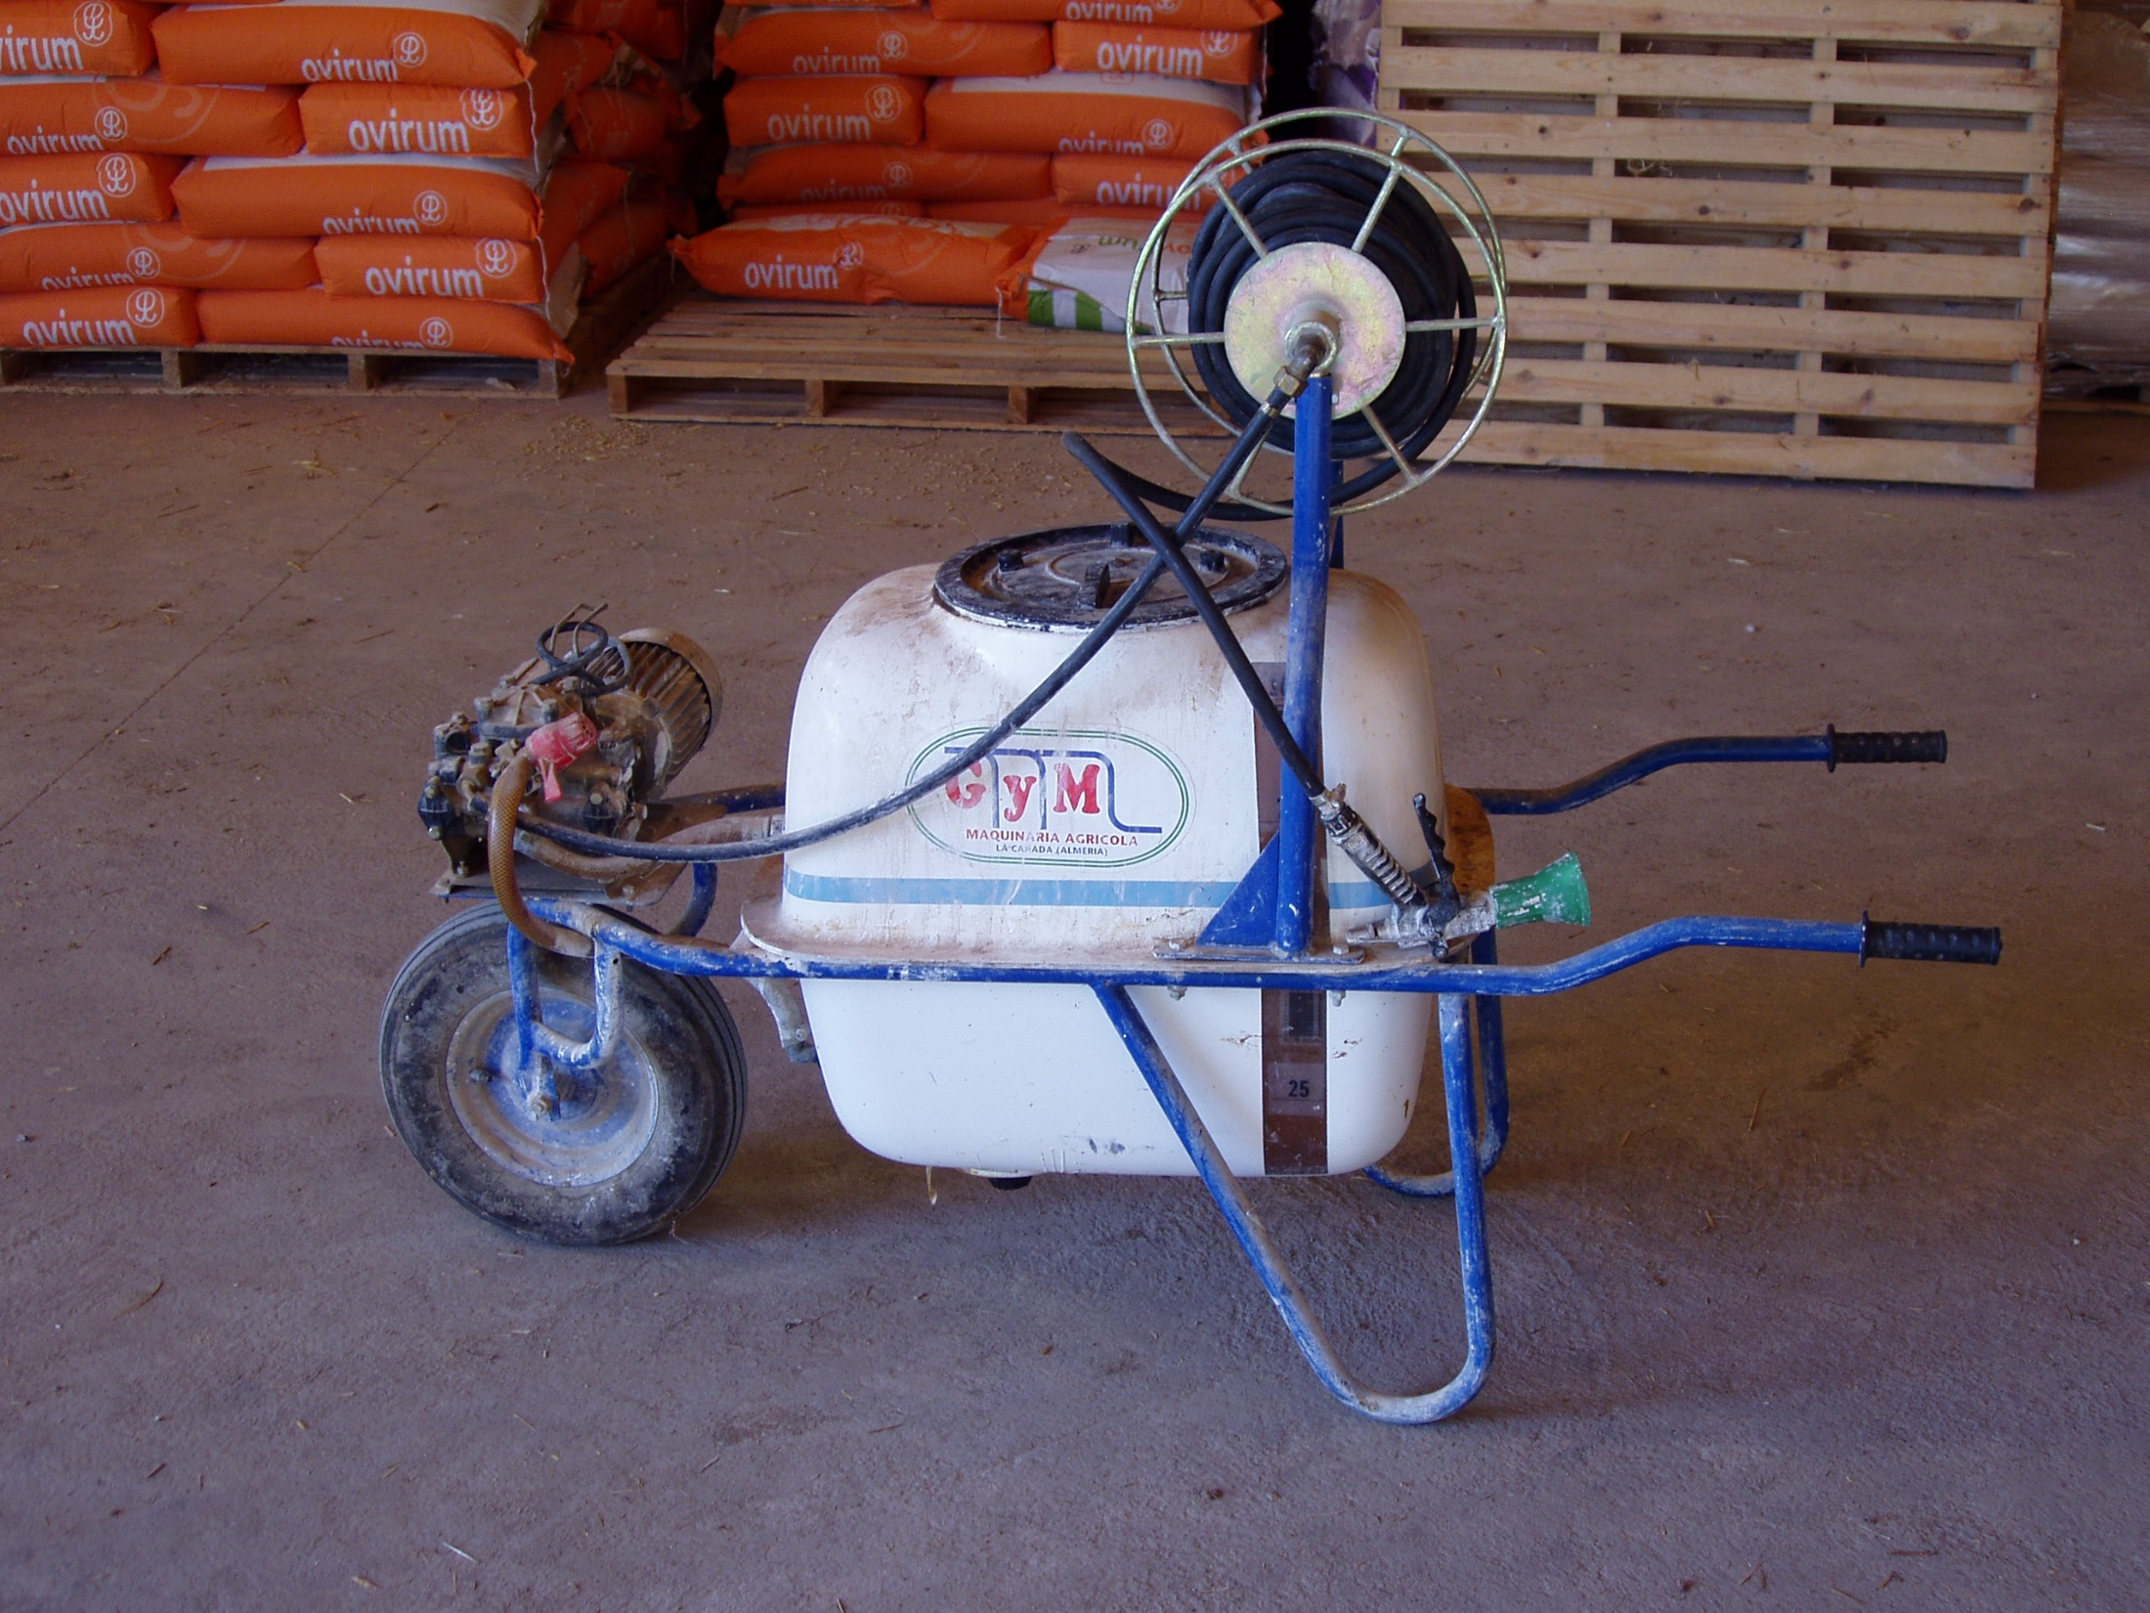
Jornada higiene y desinfección de explotaciones. Máquina de alta presión (Octubre 2019)

Slide 13
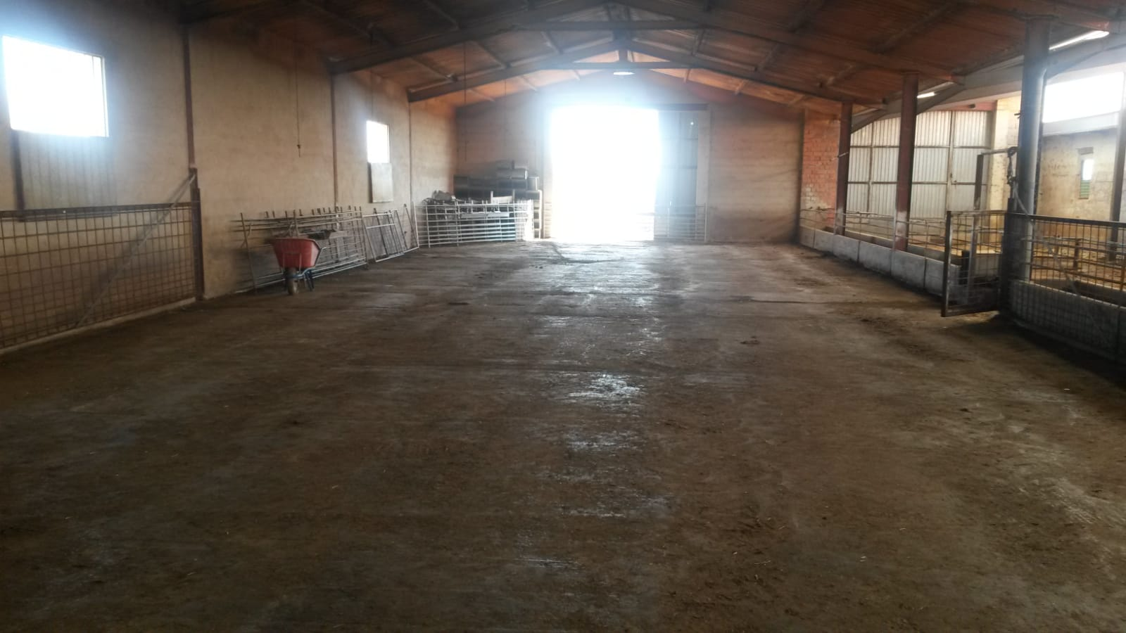
Jornada higiene y desinfección de explotaciones ( Octubre 2019)

Slide 14
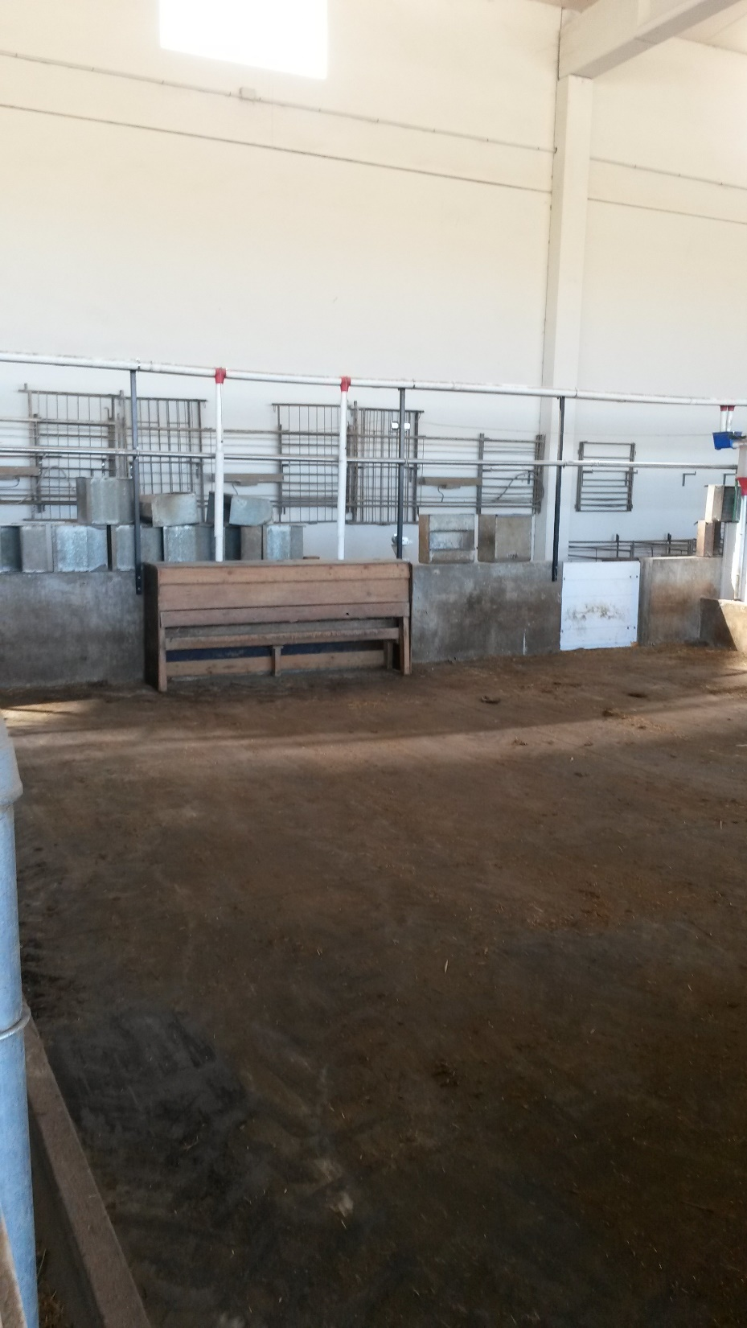
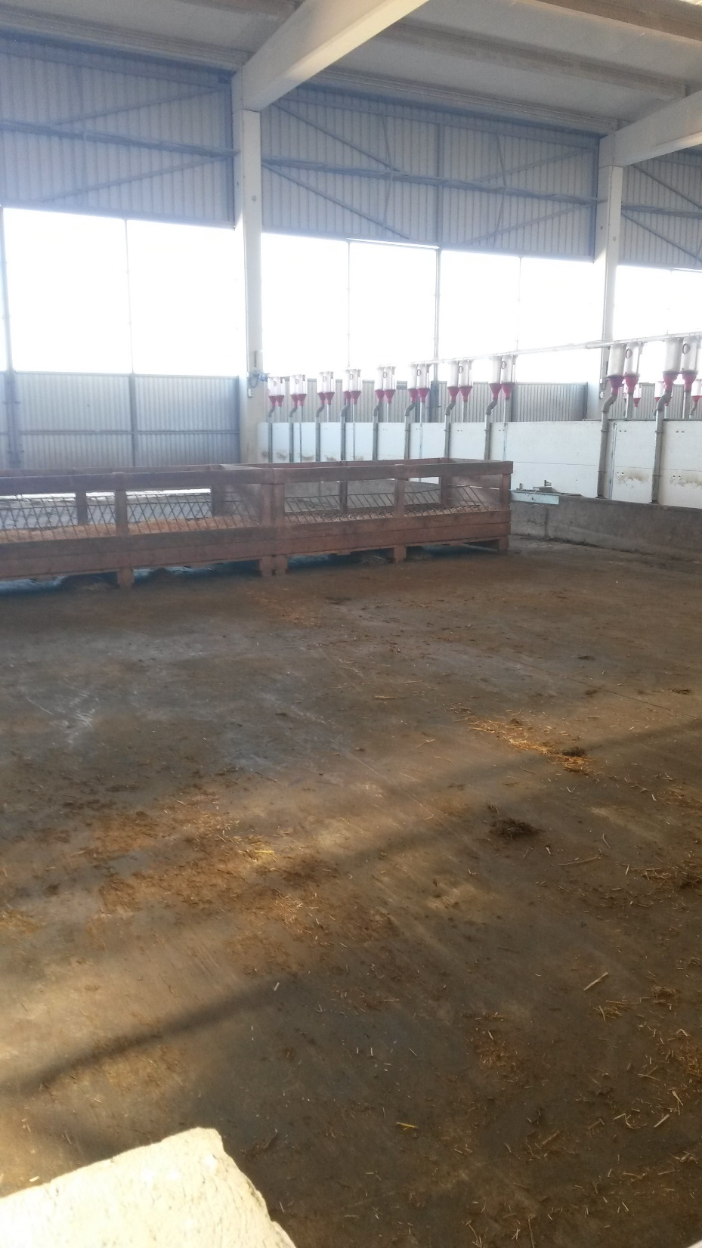
Jornada higiene y desinfección de explotaciones. Naves limpias y desinfectadas
(Octubre 2019)

Slide 15
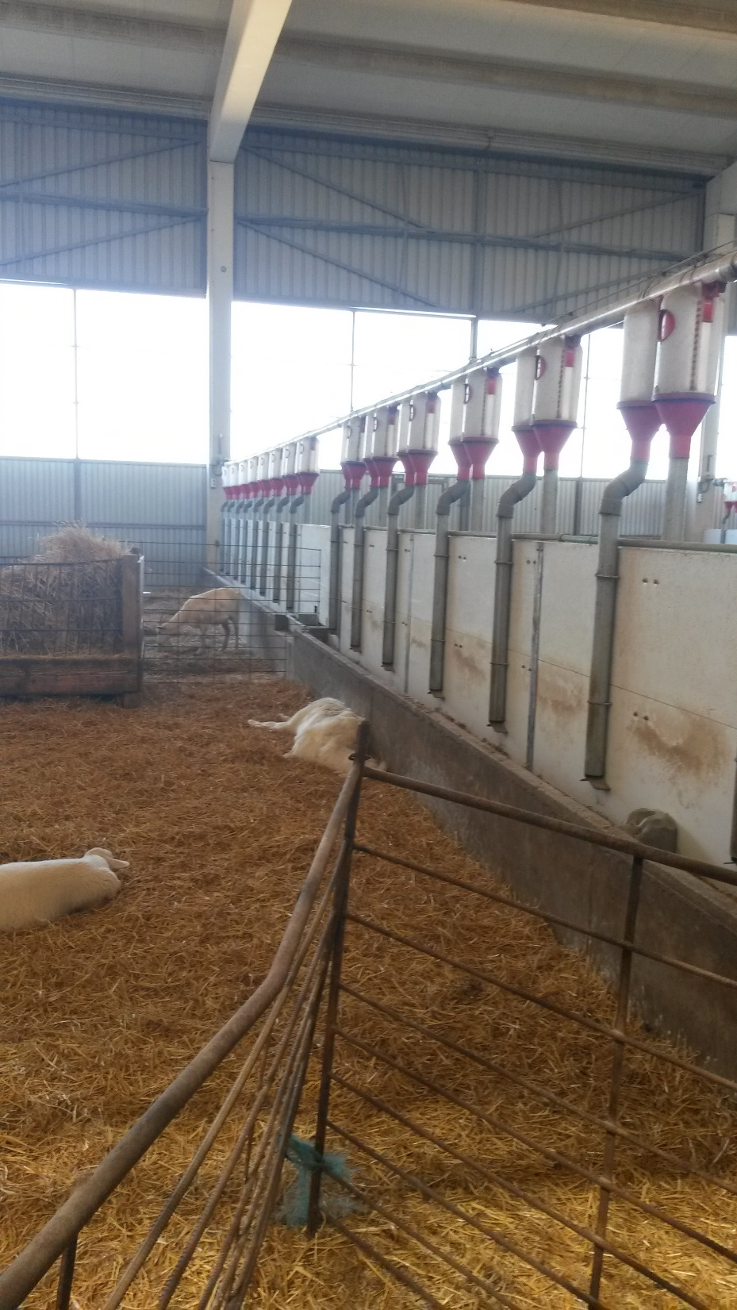
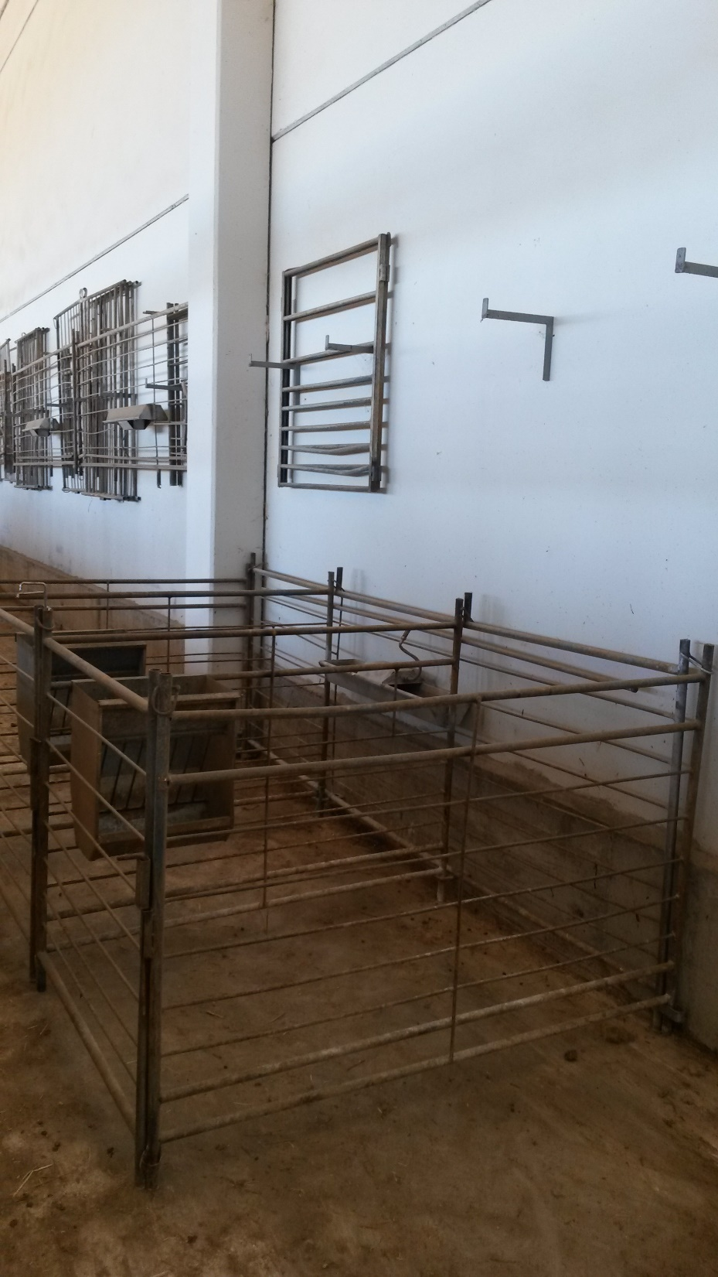

Slide 16
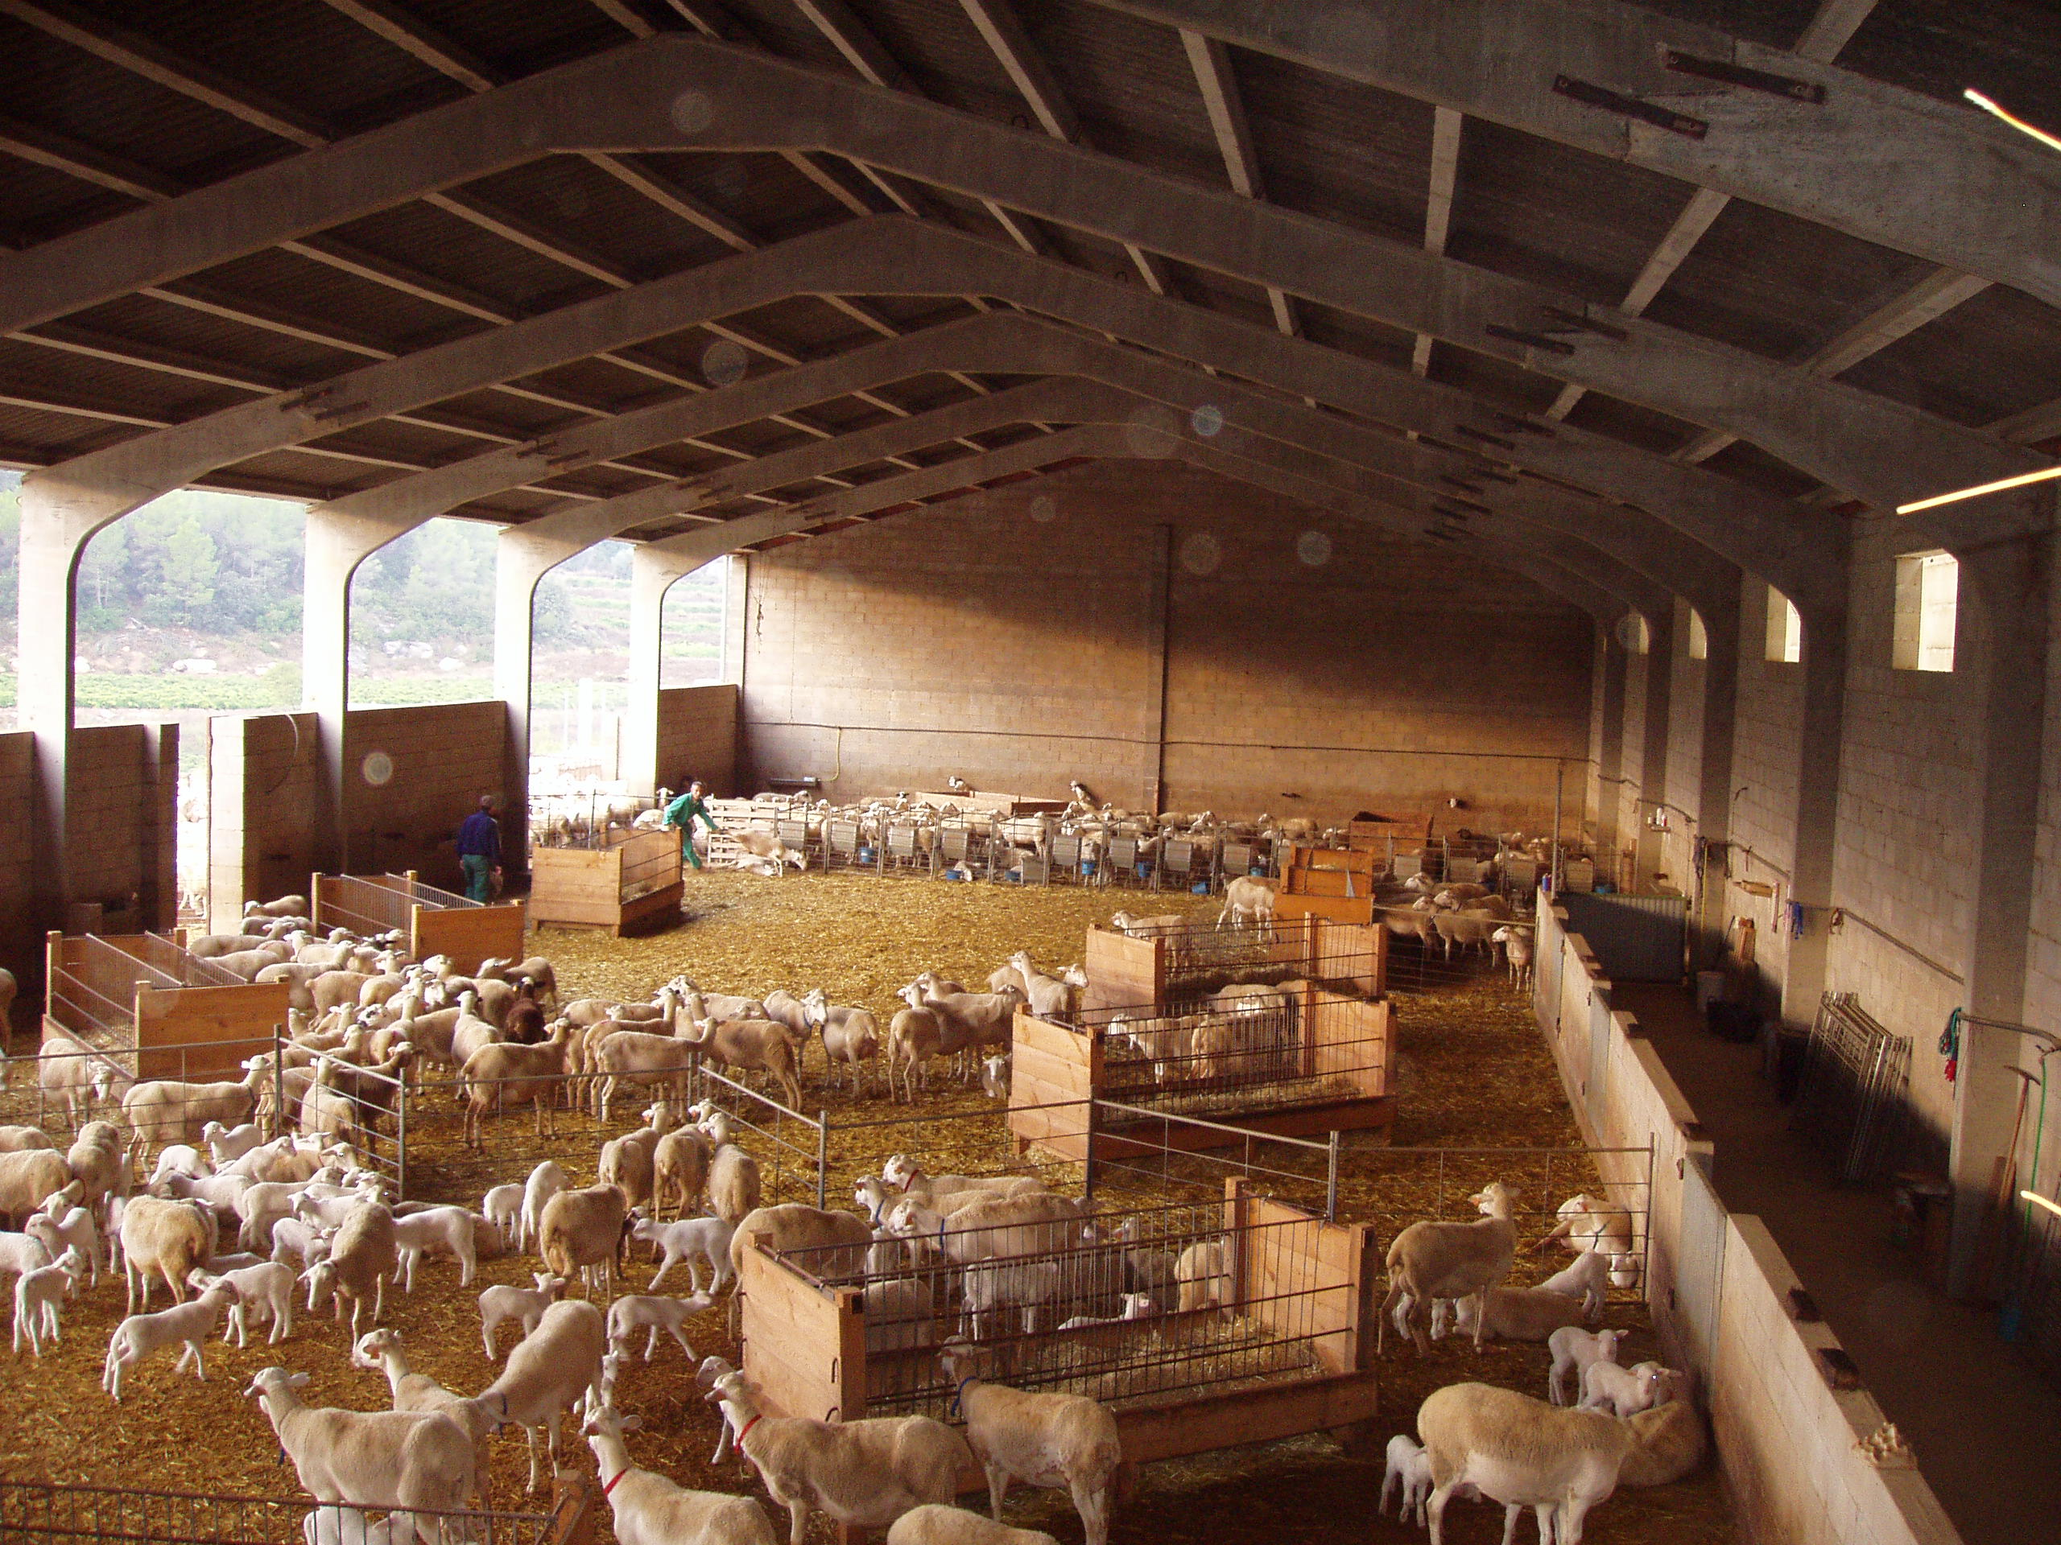

Slide 17
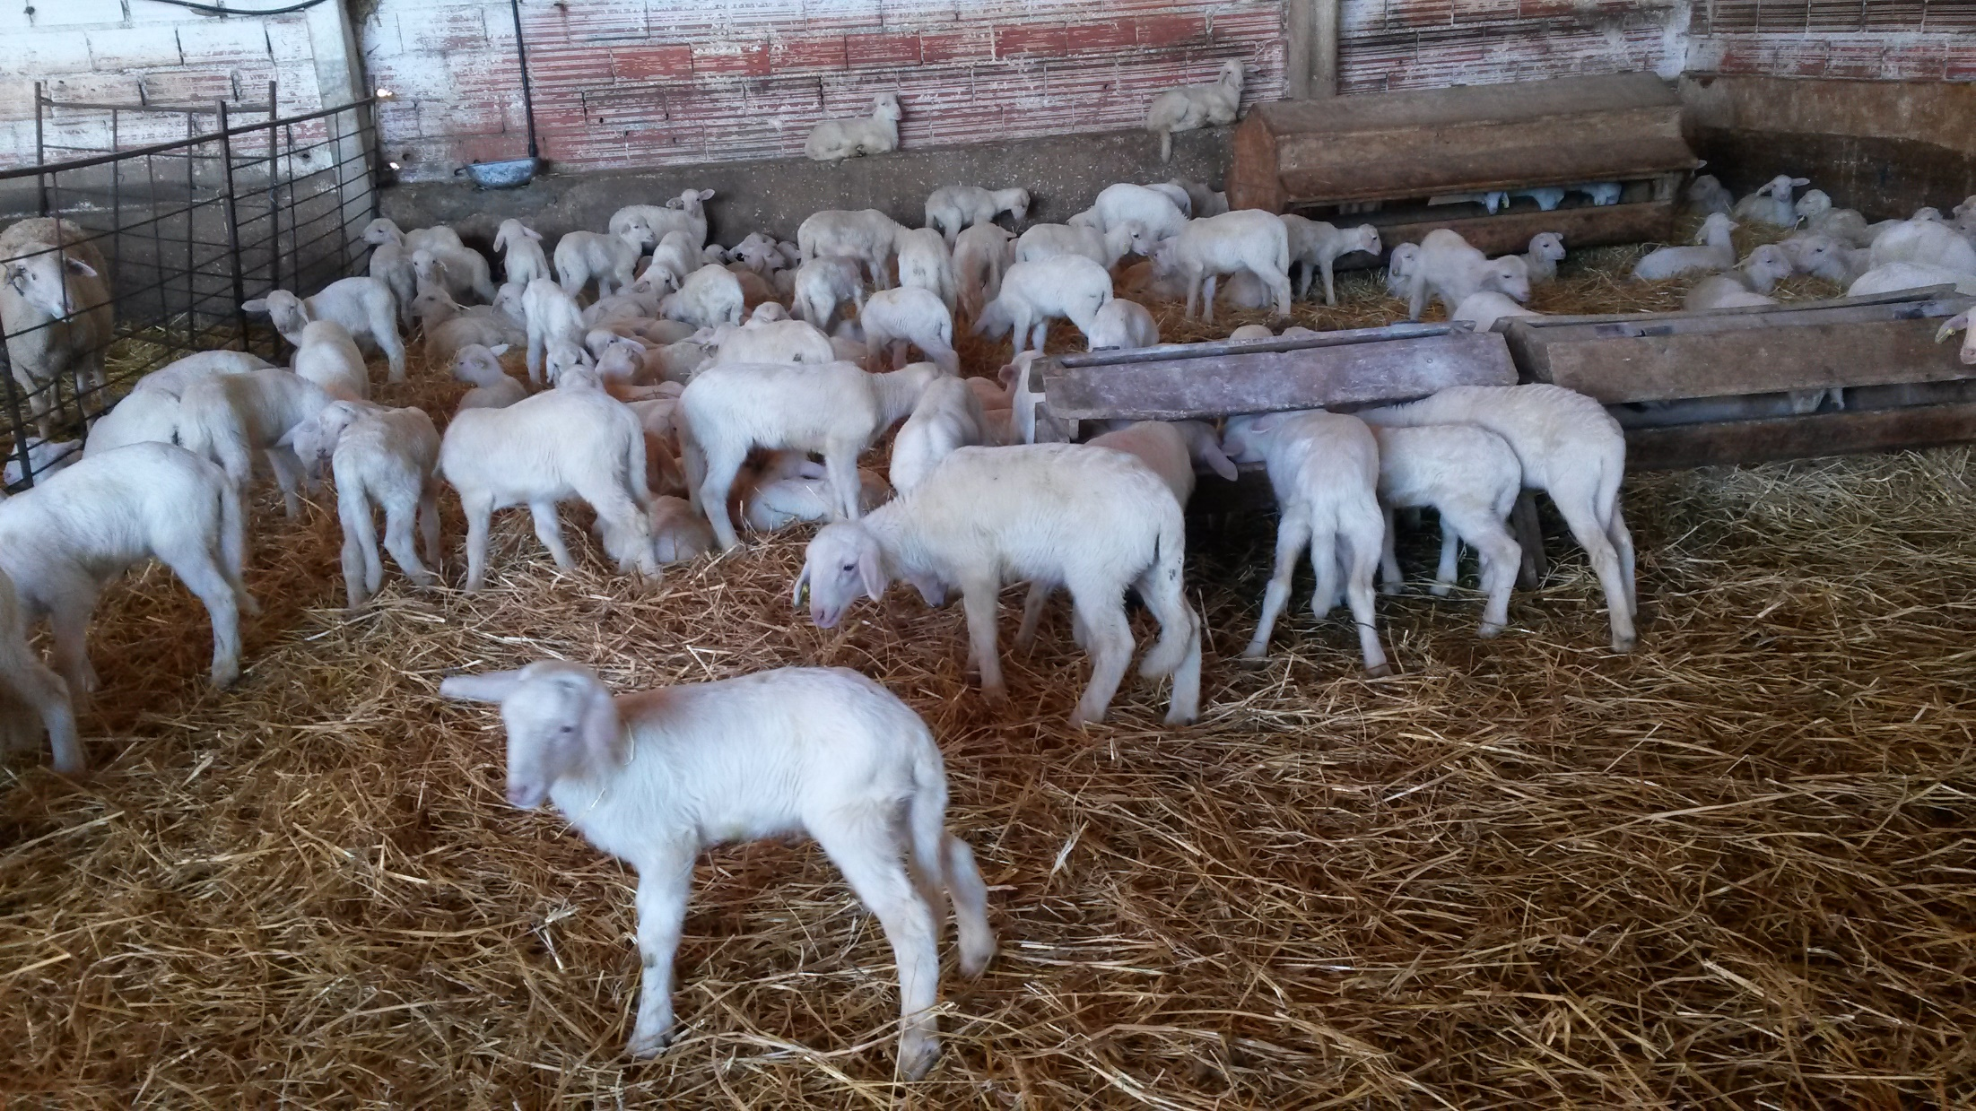

Slide 18
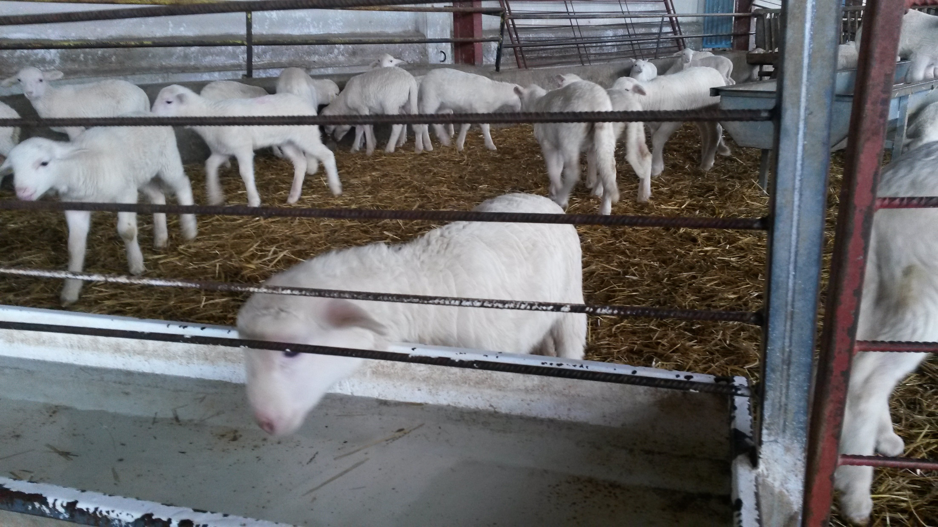

Slide 19
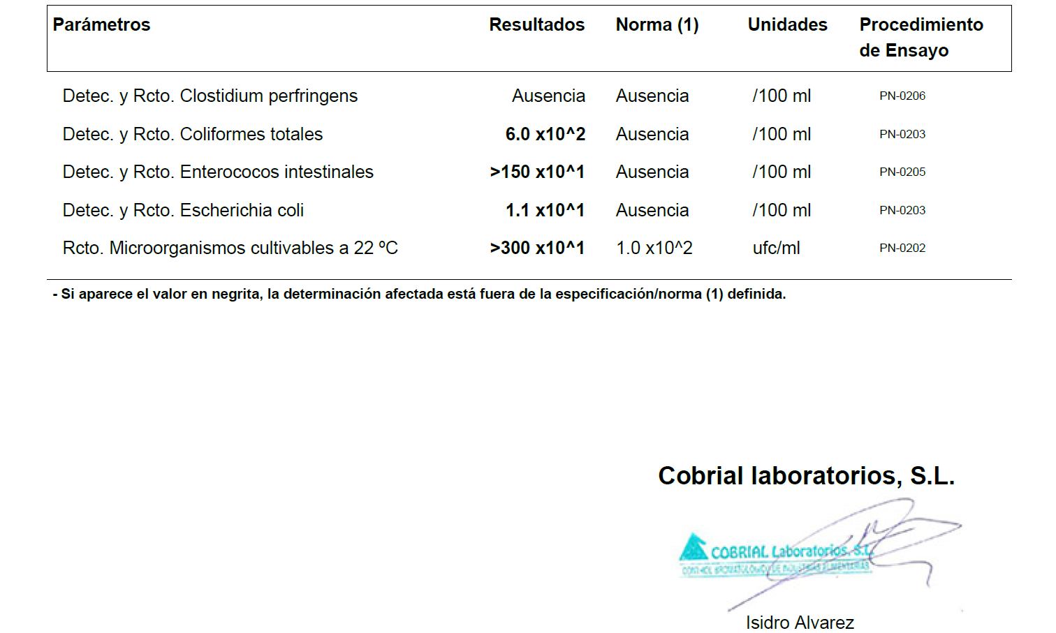
Boletín de análisis de agua

Slide 20
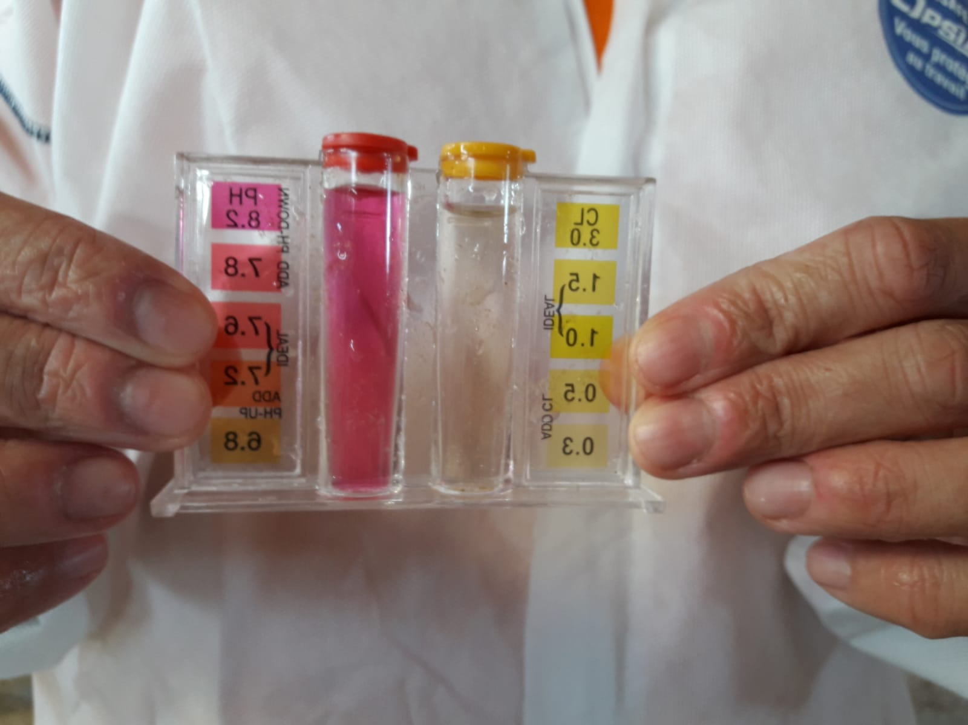
Análisis de agua : test de cloración

Slide 21
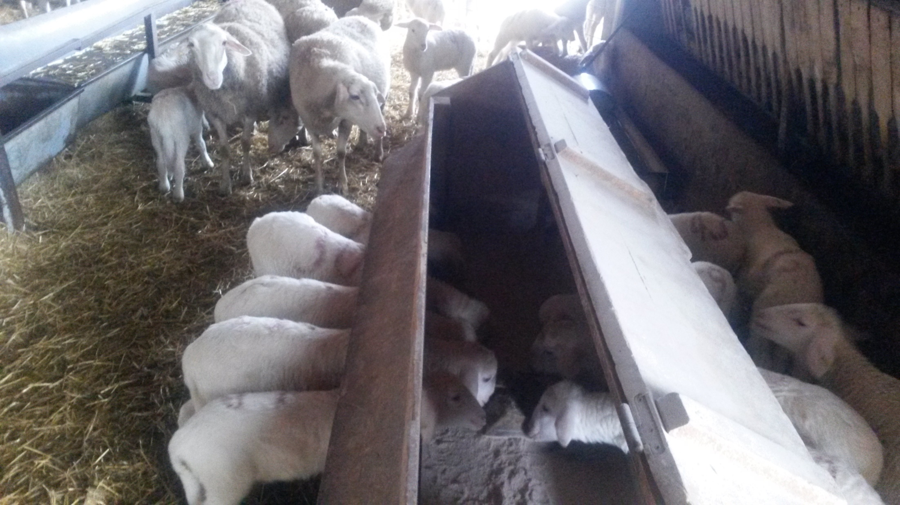

Slide 22
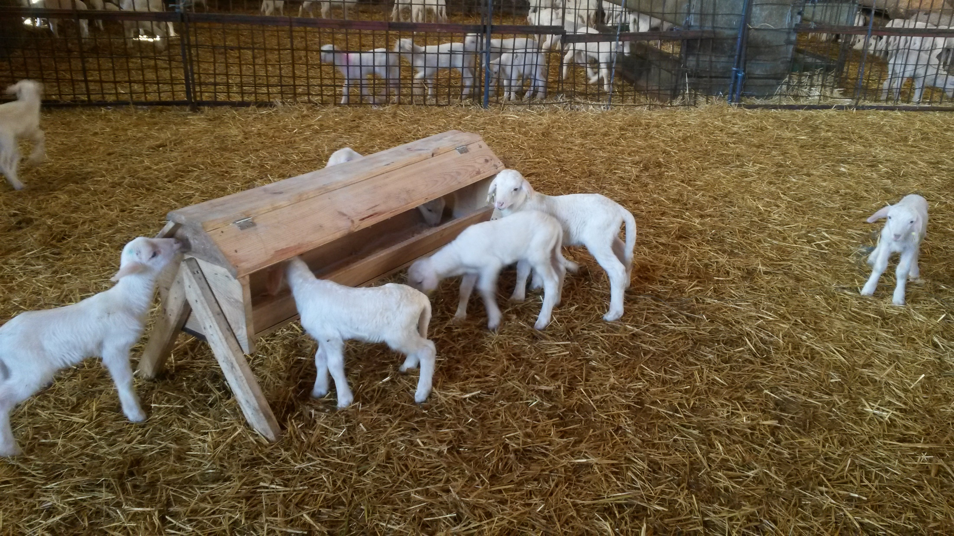

Slide 23
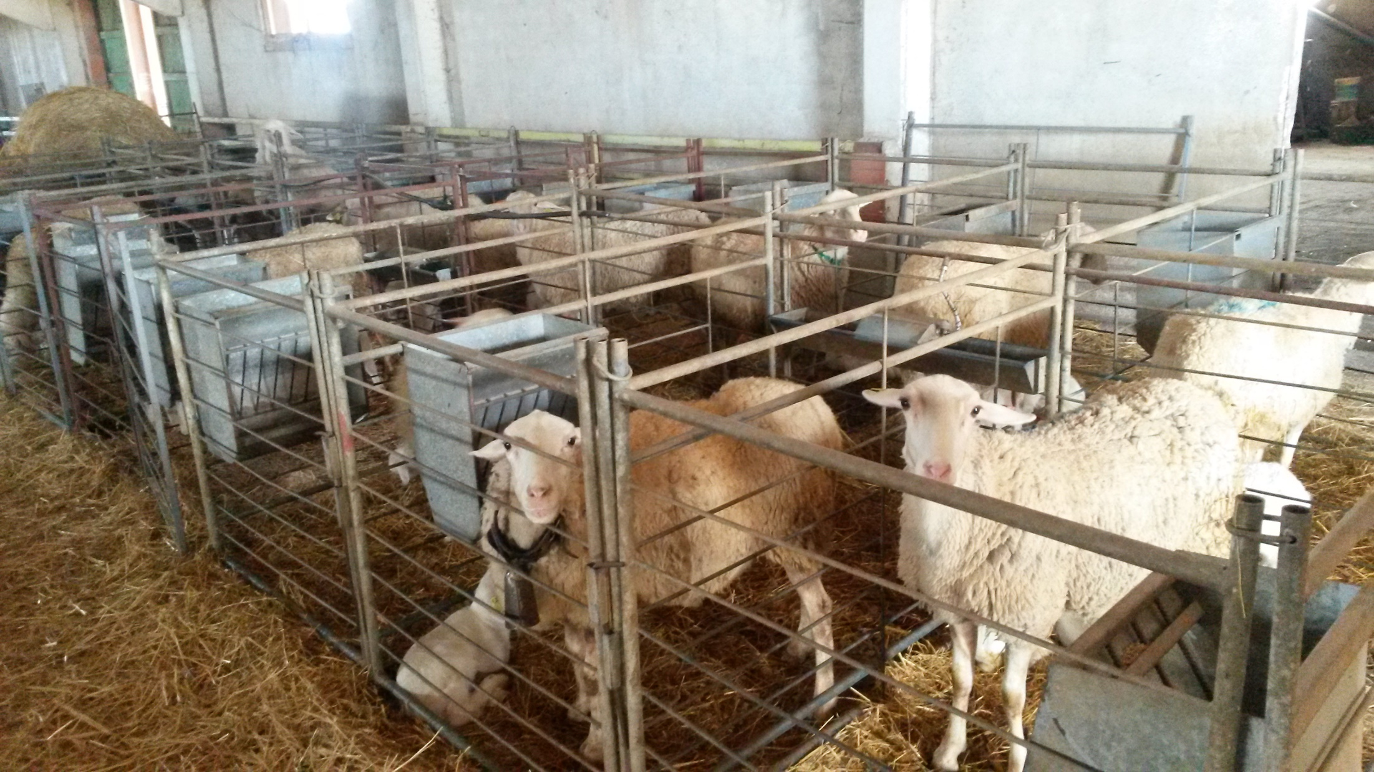

Slide 24
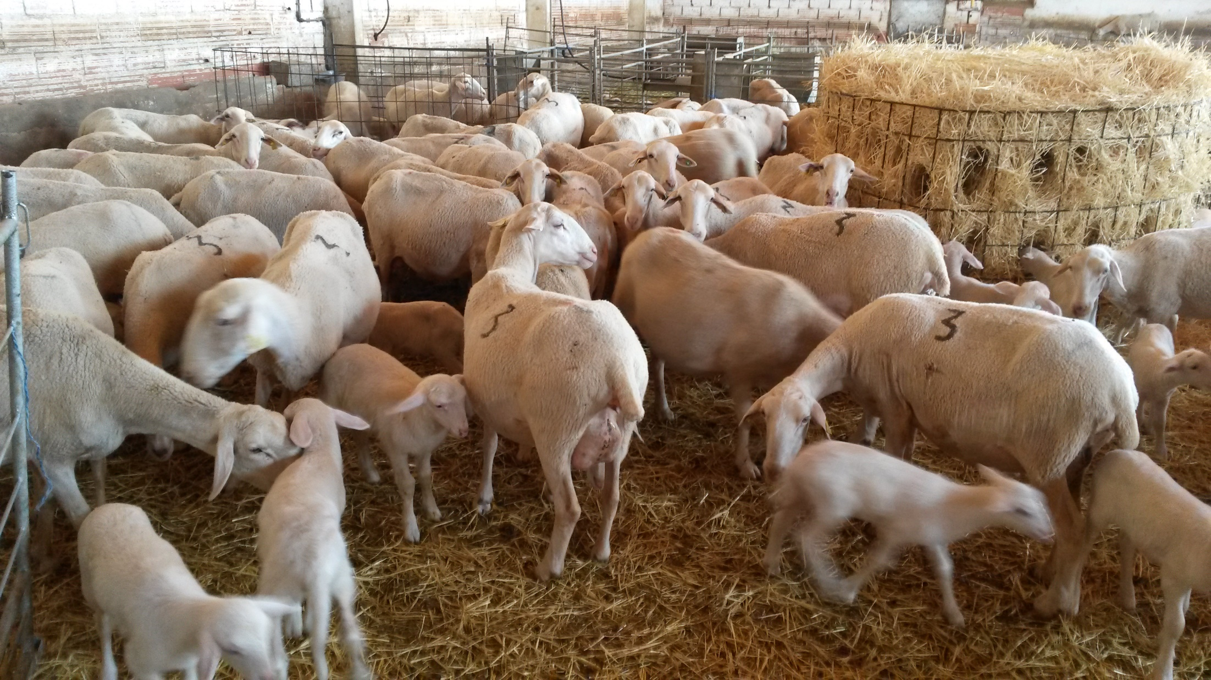

Slide 25
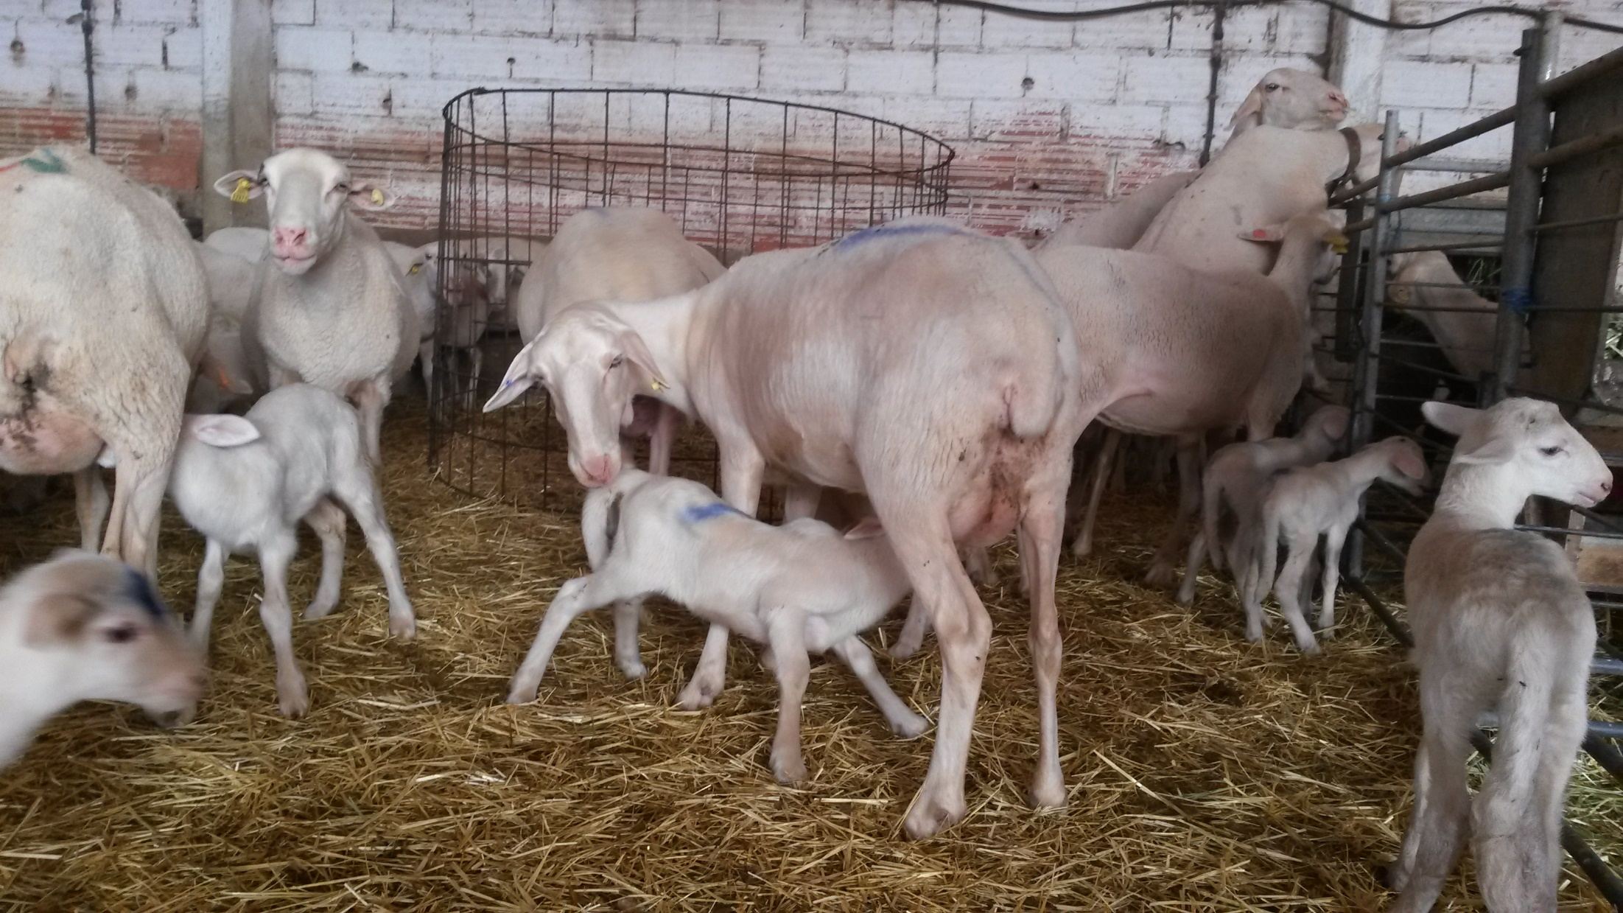

Slide 26
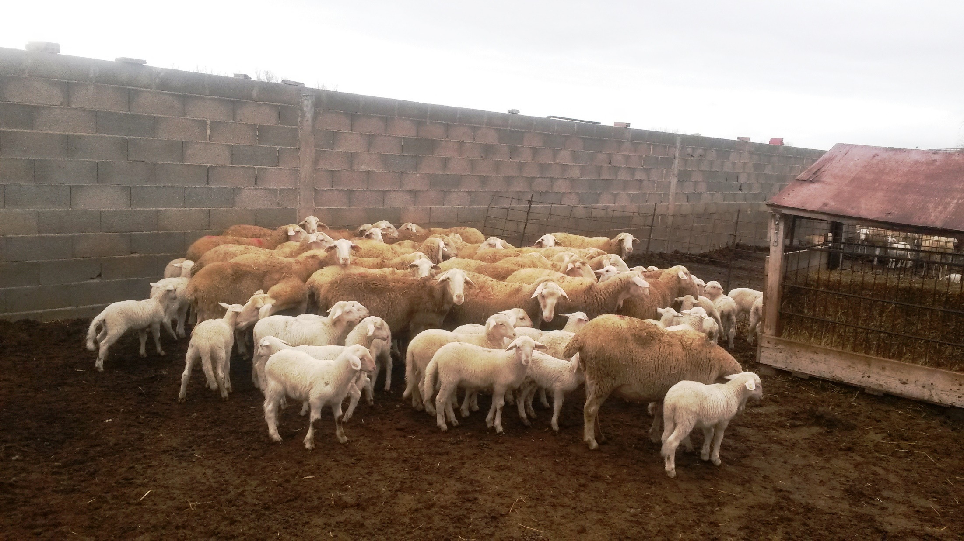

Slide 27
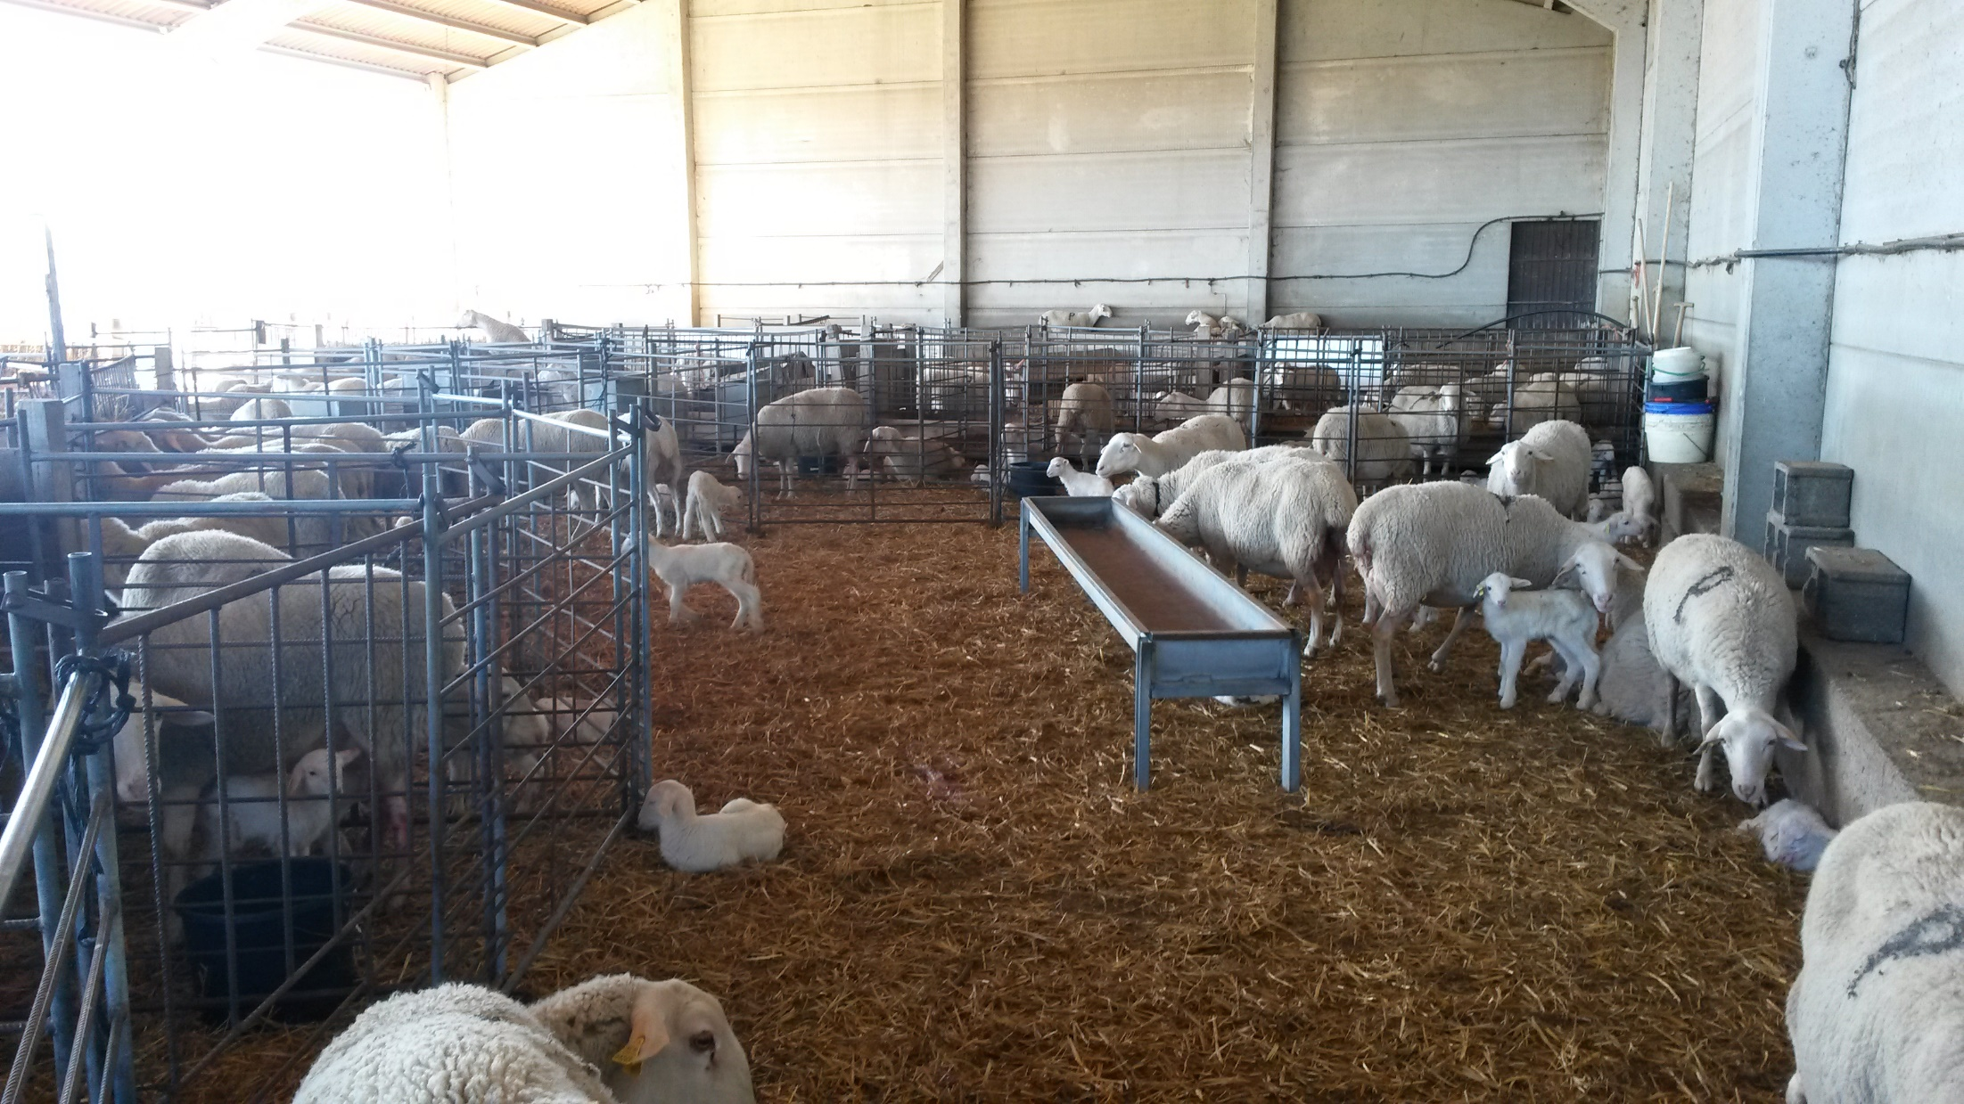

Slide 28
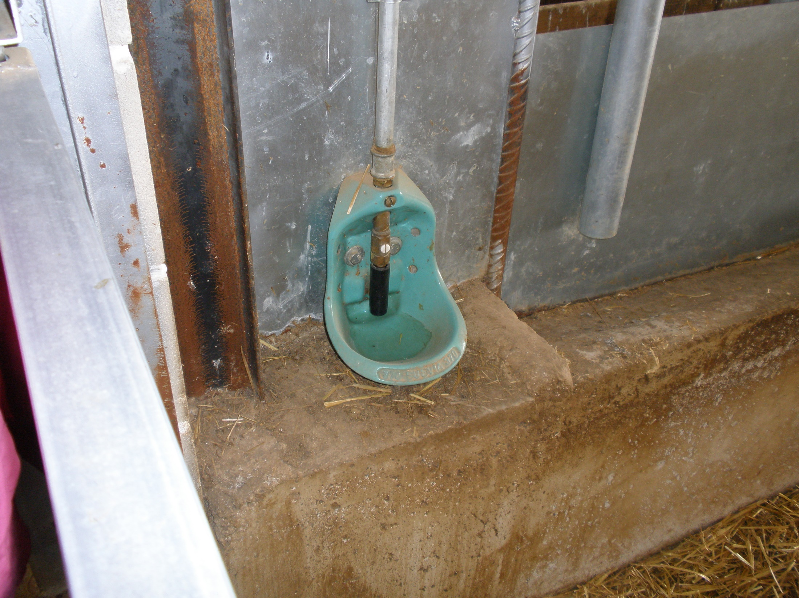

Slide 29
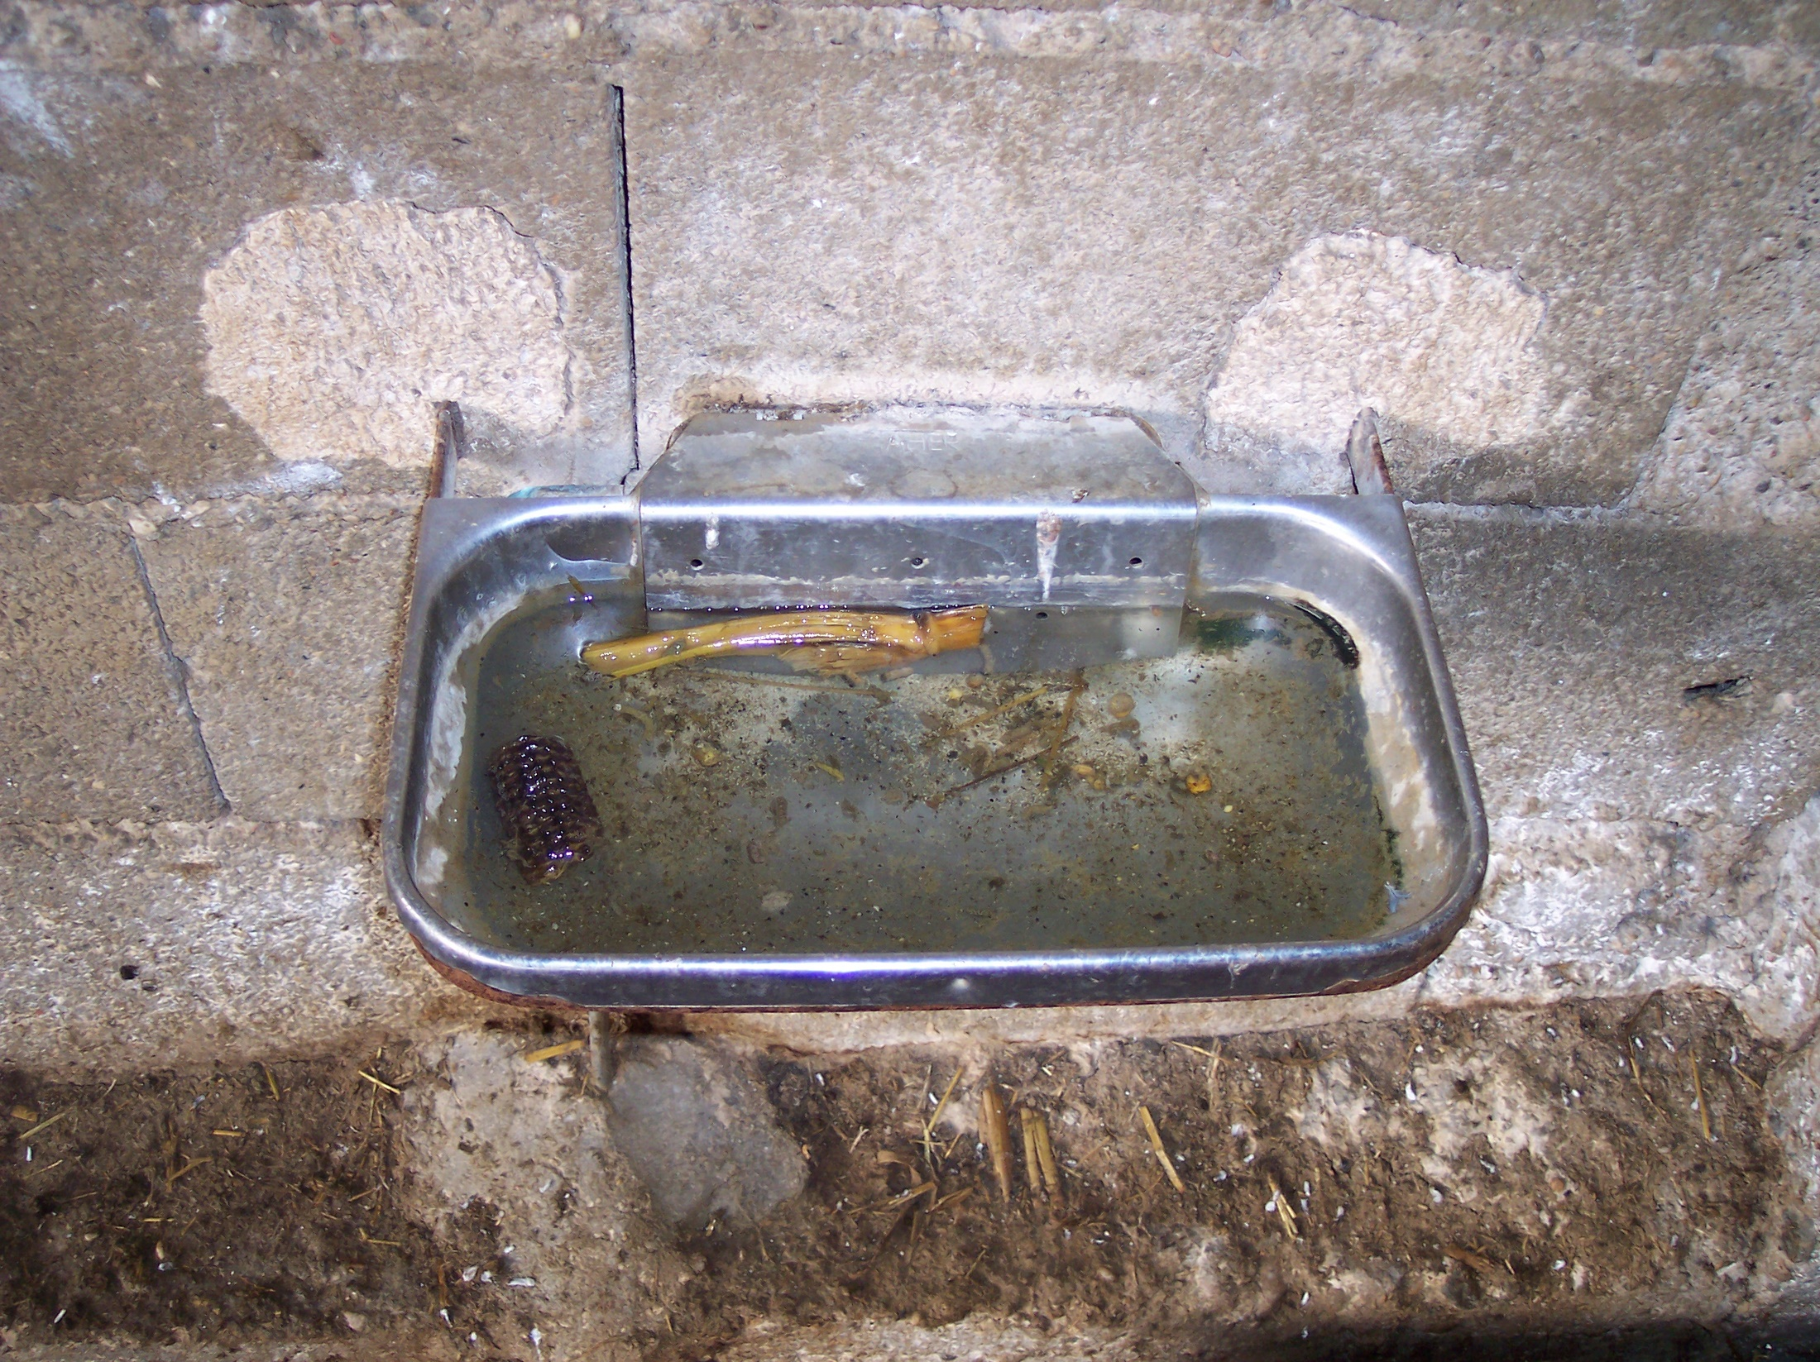

Slide 30
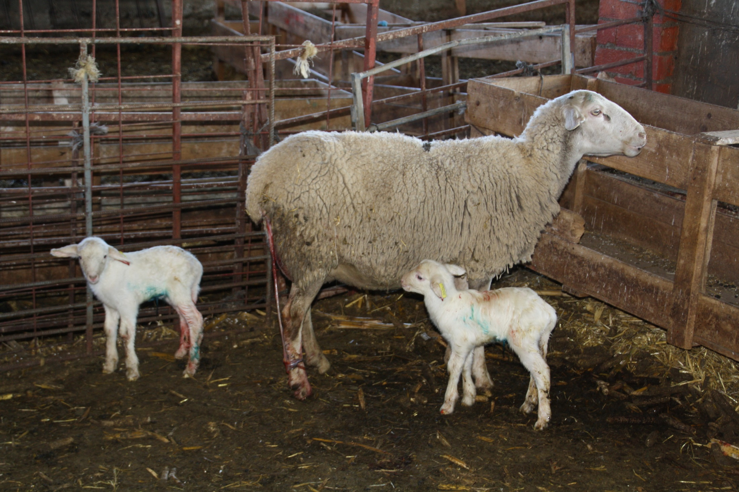

Slide 31
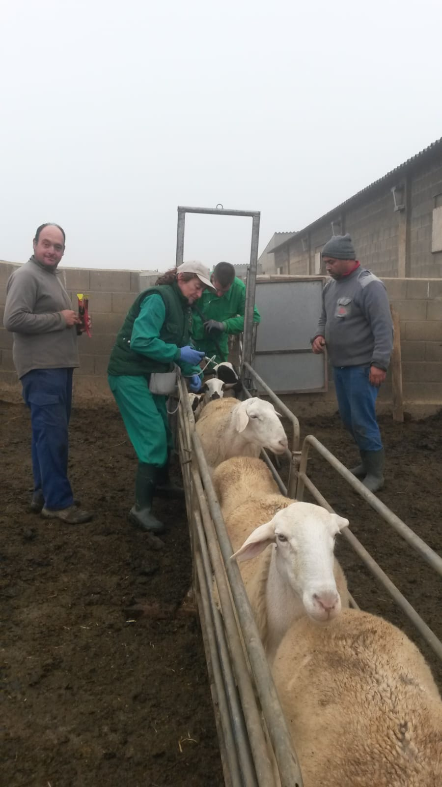
Plan vacunal de las madres de futuros corderos de cebo

Slide 32
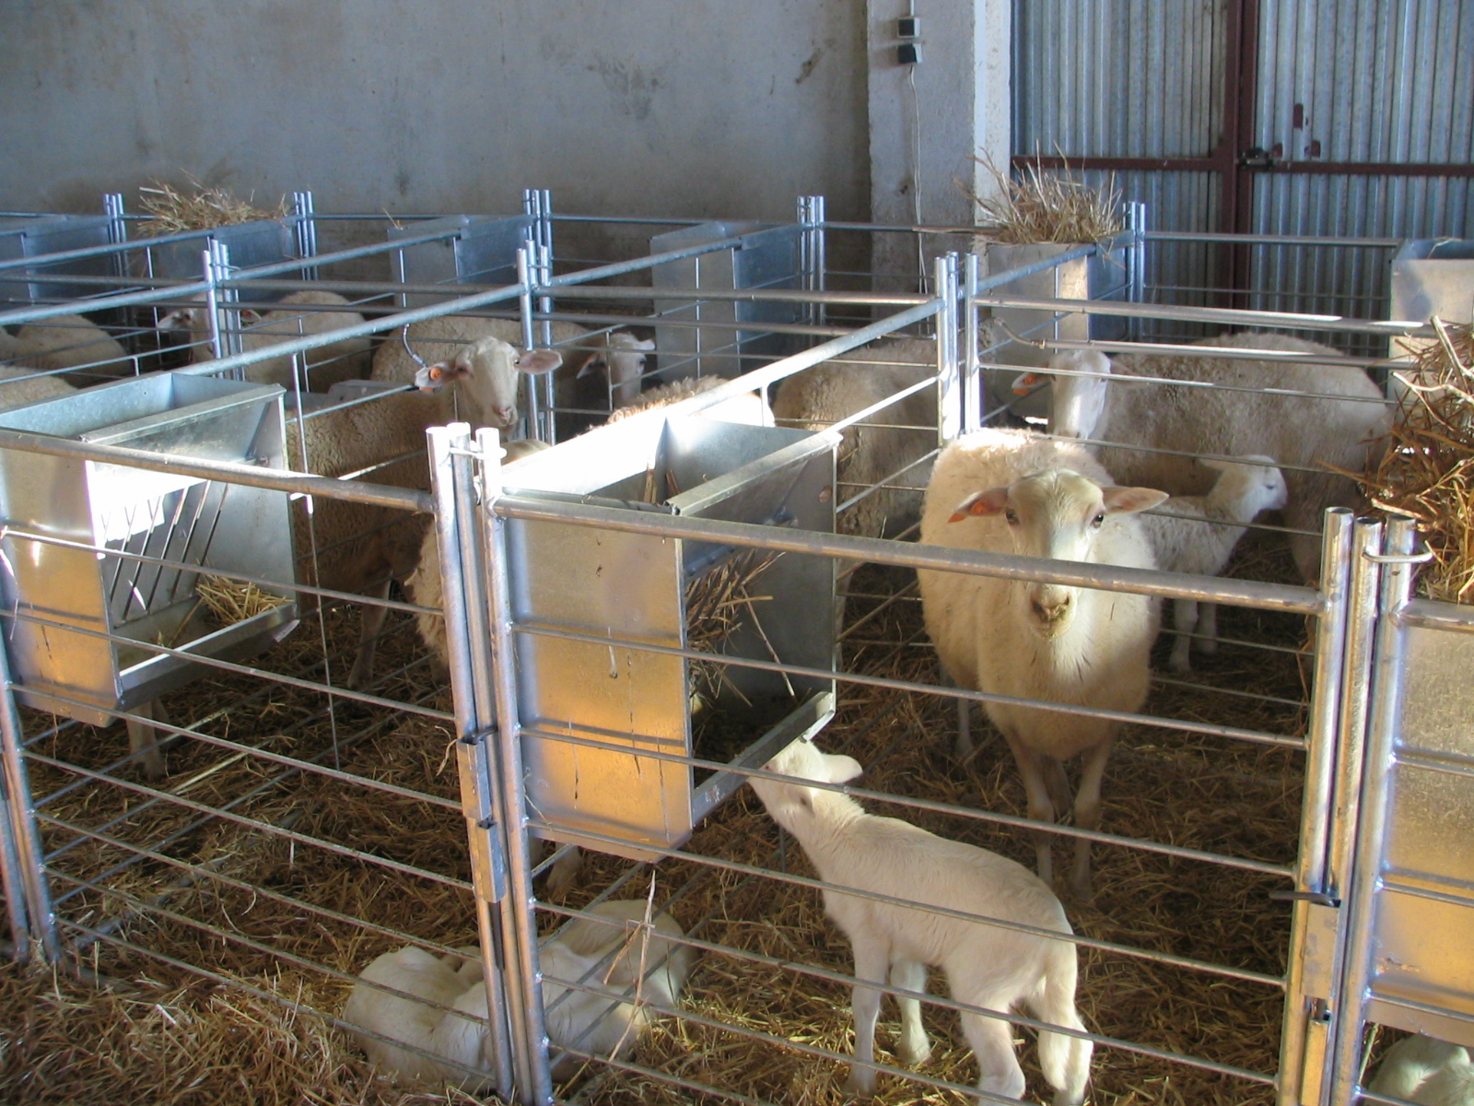

Slide 33
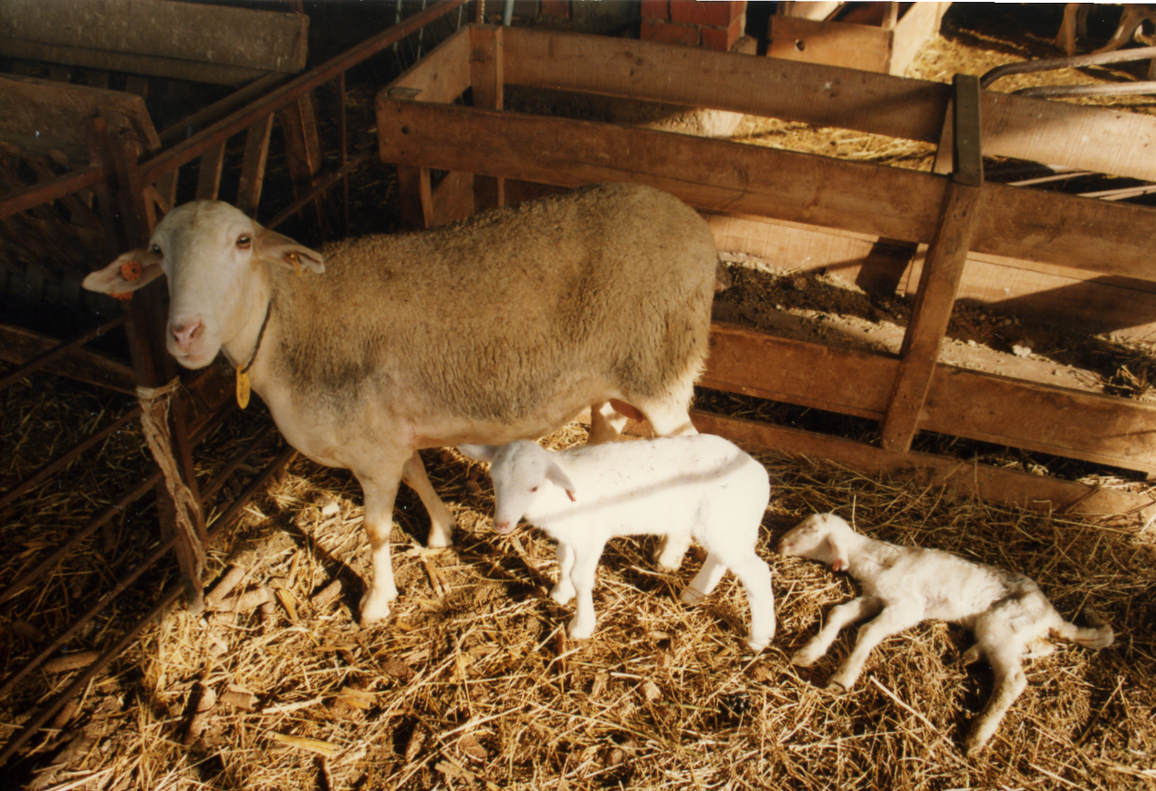

Slide 34
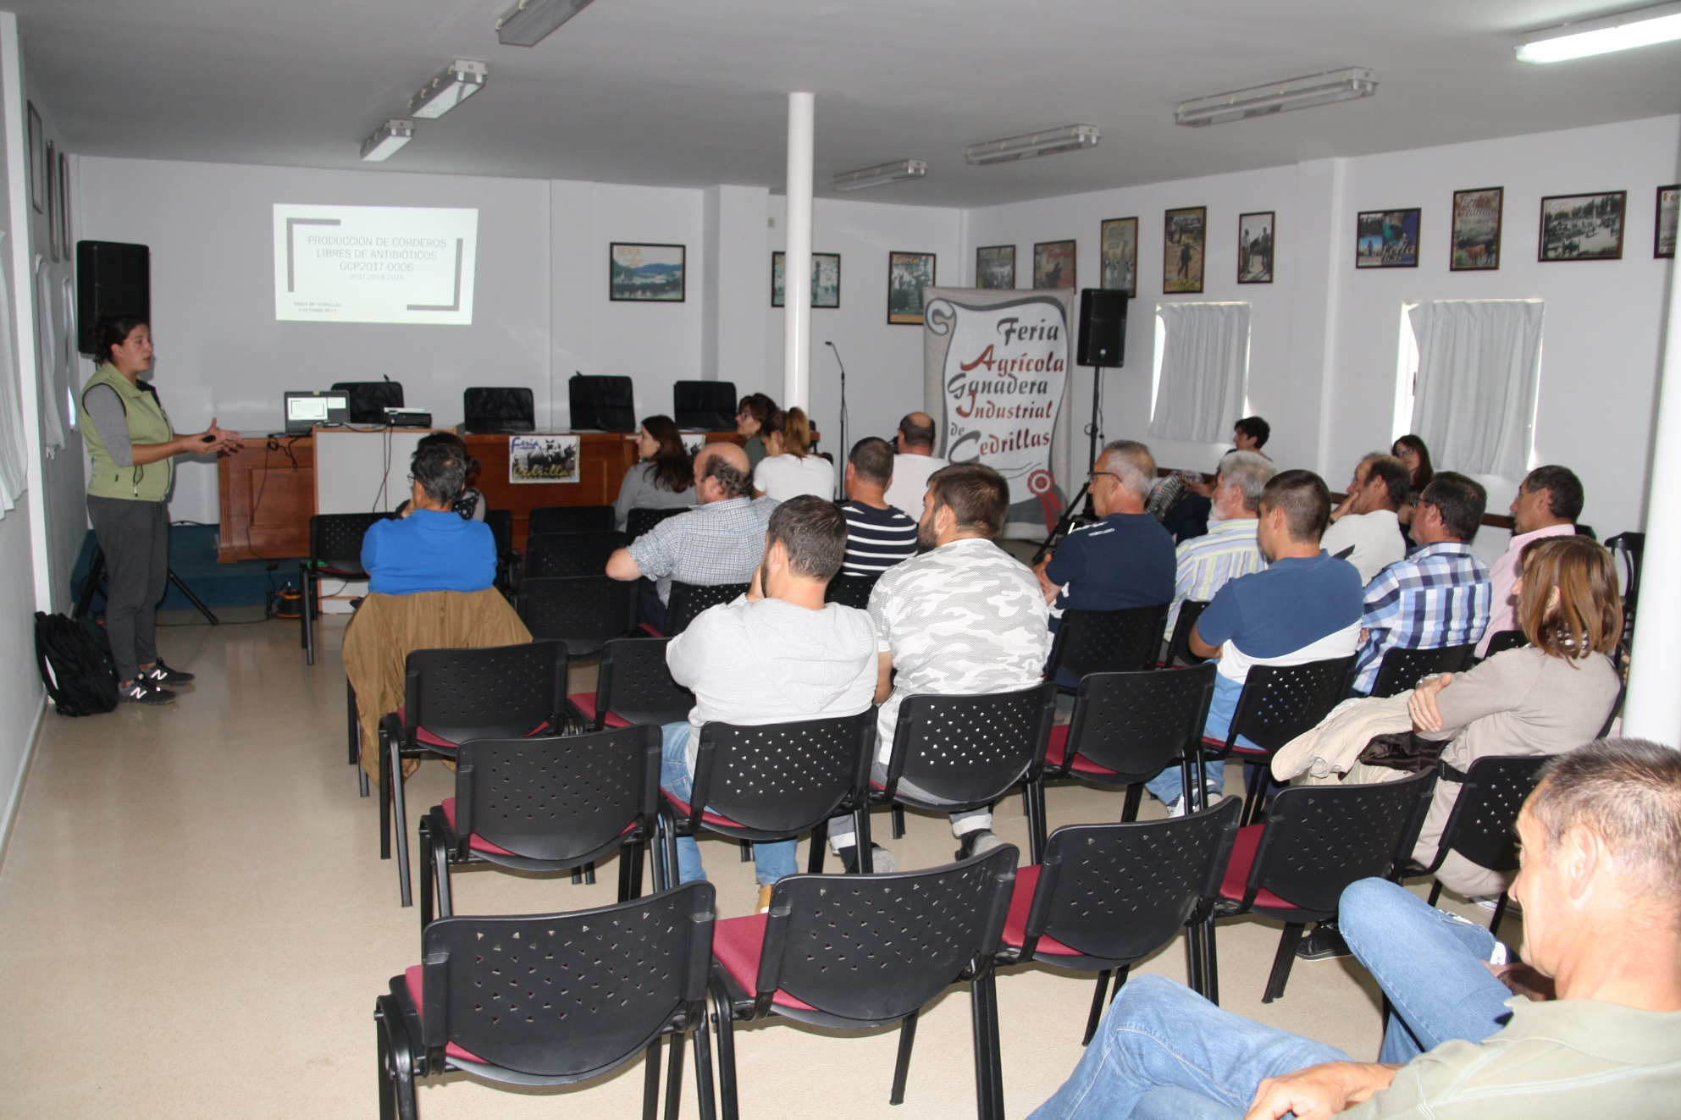
Jornadas Técnicas Ganaderas del 4 de octubre en la Feria Ganadera de Cedrillas (Teruel).

